Slide 1
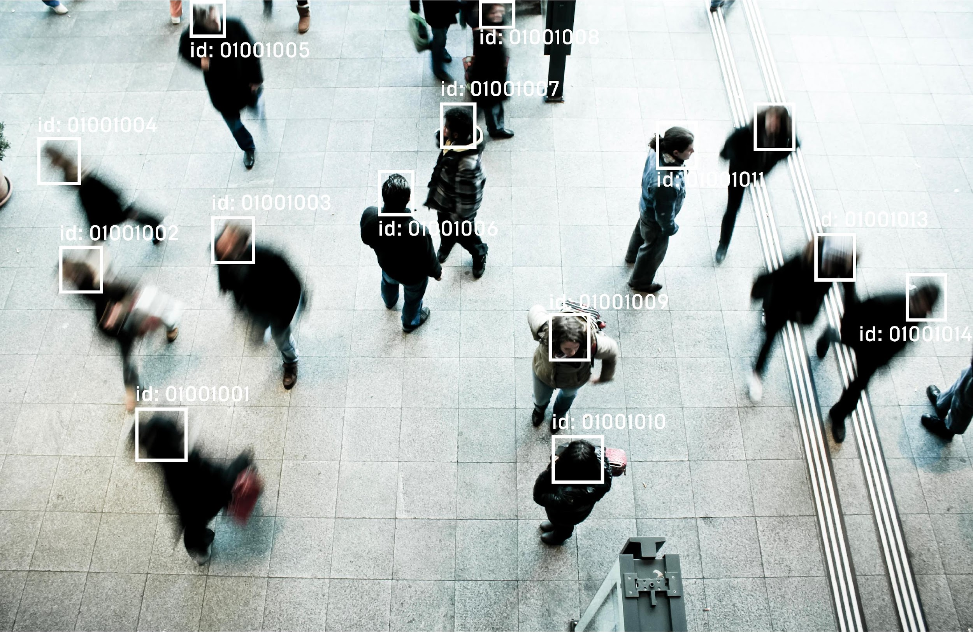
Сomputer Vision
SSL &
Foundation Models
06/03/2024

Slide 2
План на сегодня
SSL
Foundation models
‹#›

Slide 3
План на сегодня
SSL
Foundation models
‹#›

Slide 4
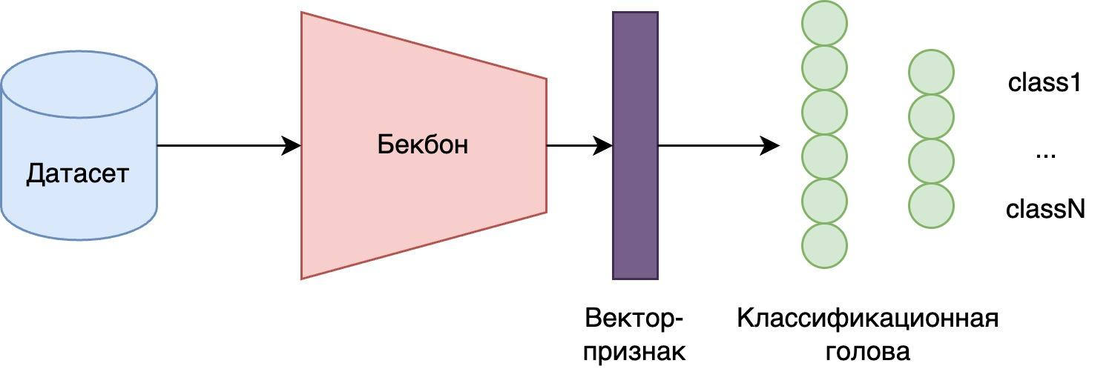
SSL: зачем
‹#›

Slide 5
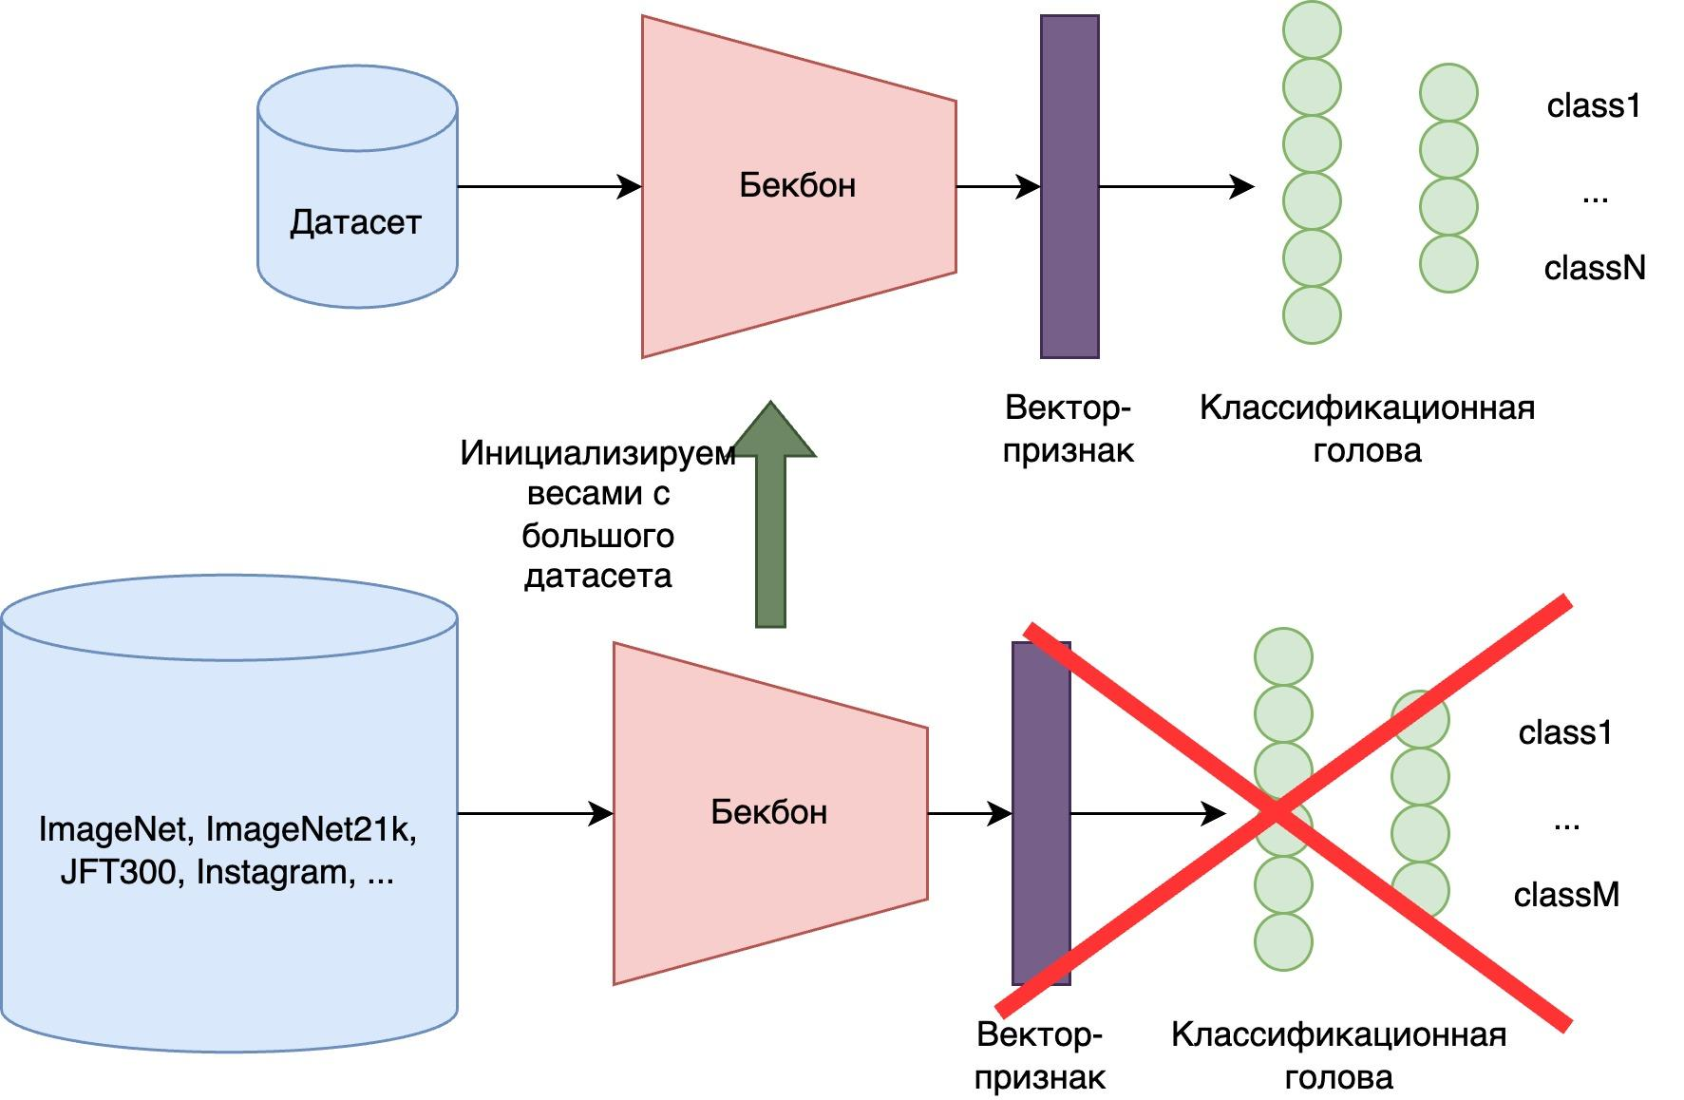
SSL: зачем
‹#›

Slide 6
SSL: зачем
Часто веса с ImageNet оказываются субоптимальными: cеть, предобученная на ImageNet’e, извлекает признаки, но эти признаки не будут очень релевантными. В случае же использования SSL сеть учится извлекать признаки, характерные конкретно вашим данным.
Согласно результатам статей, часто на бенчмарк наборах данных типа ImageNet, PASCAL VOC, MS COCO и других схема с SSL-предобучением позволяет достичь бОльшего значения целевой метрики.
При использовании SSL-схемы часто можно добиться того же показателя целевой метрики даже при обращении к гораздо меньшему объему данных.
Модель, единожды предобученная SSL-задачей, может быть переиспользована как точка начальной инициализации при решении других задач на таком же домене данных.
‹#›
Self-supervised learning

Slide 7
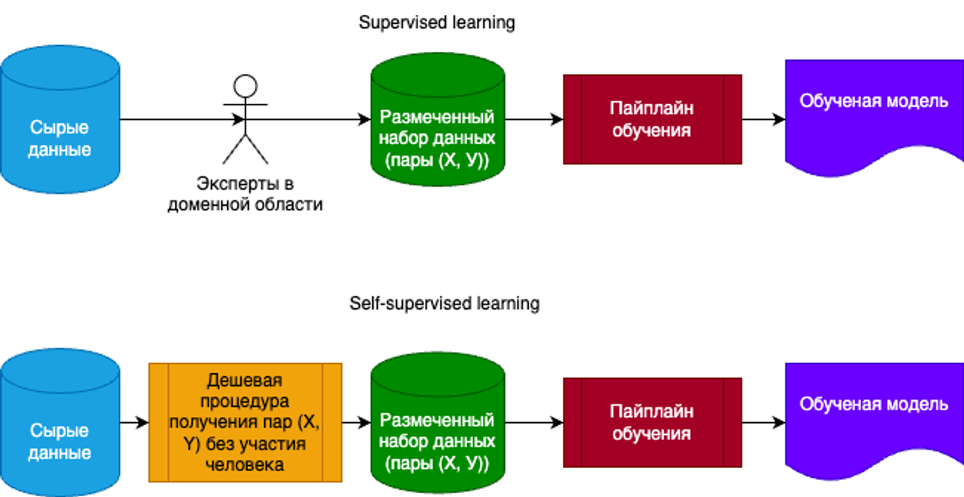
SSL: постановка
‹#›
Self-supervised learning

Slide 8
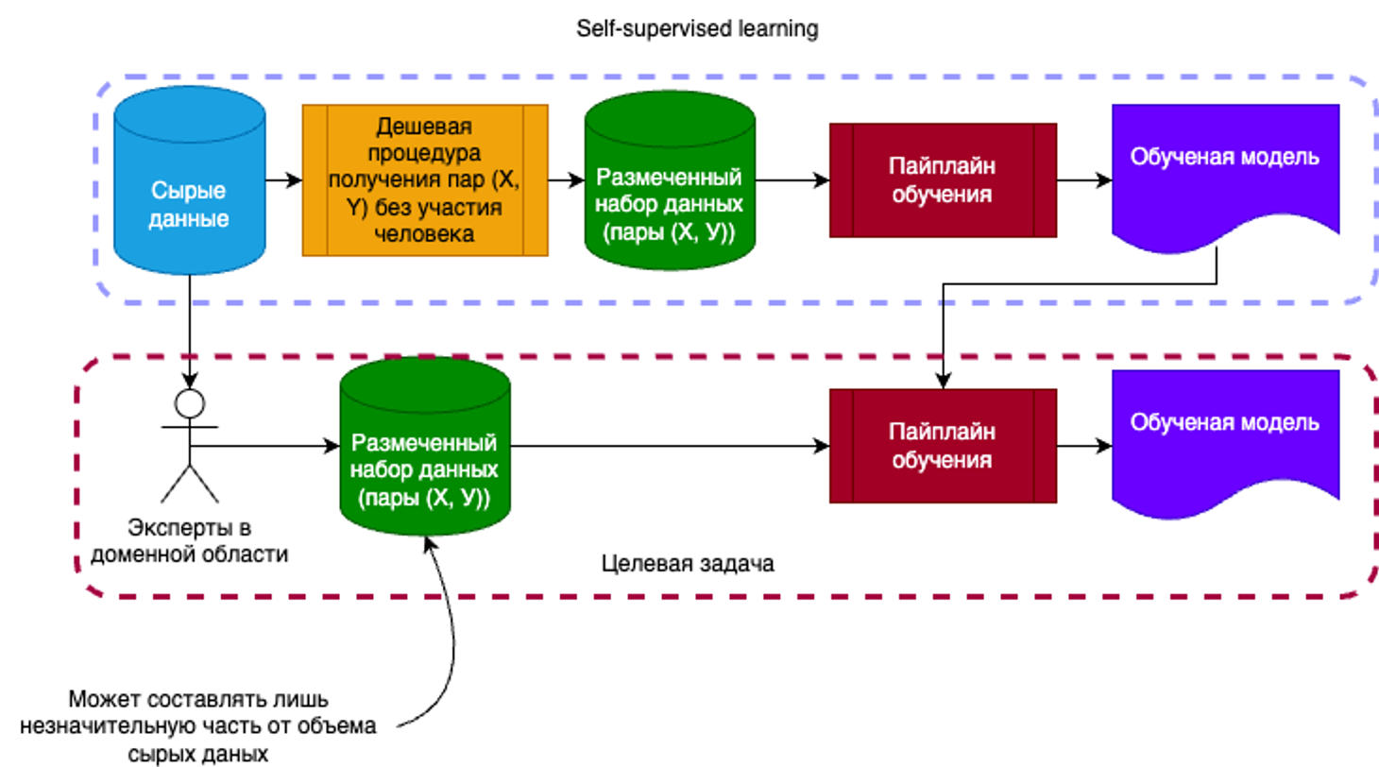
SSL: постановка
‹#›
Self-supervised learning

Slide 9
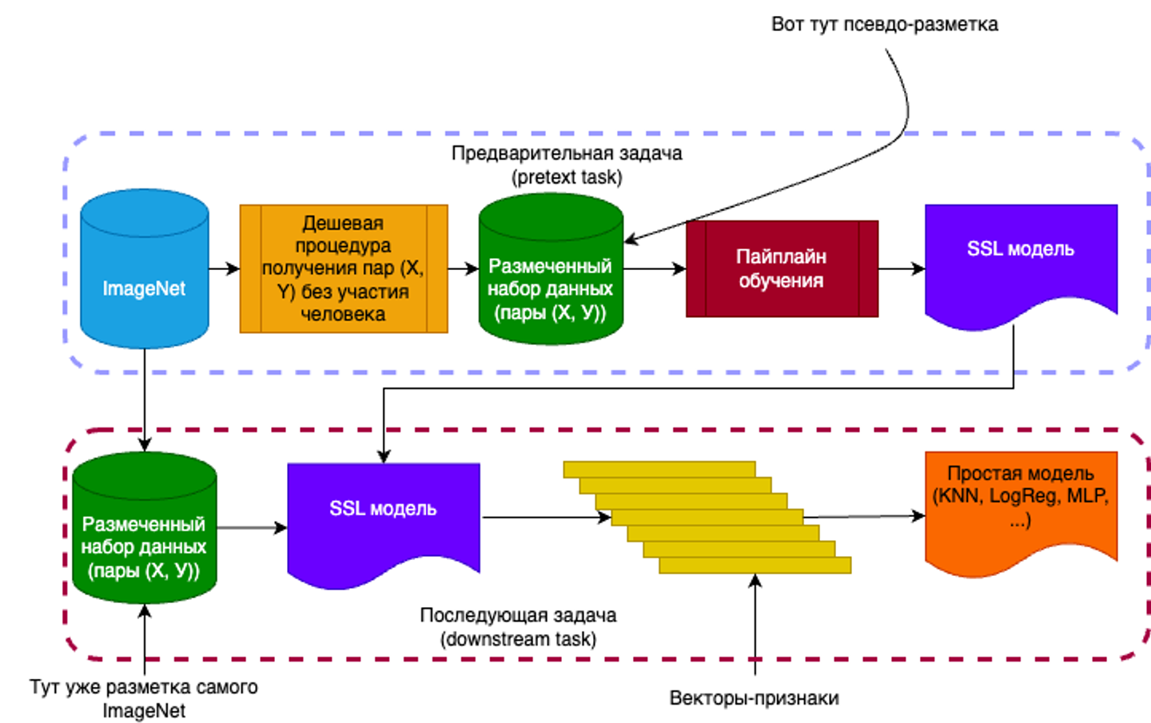
SSL: постановка
‹#›
Self-supervised learning

Slide 10
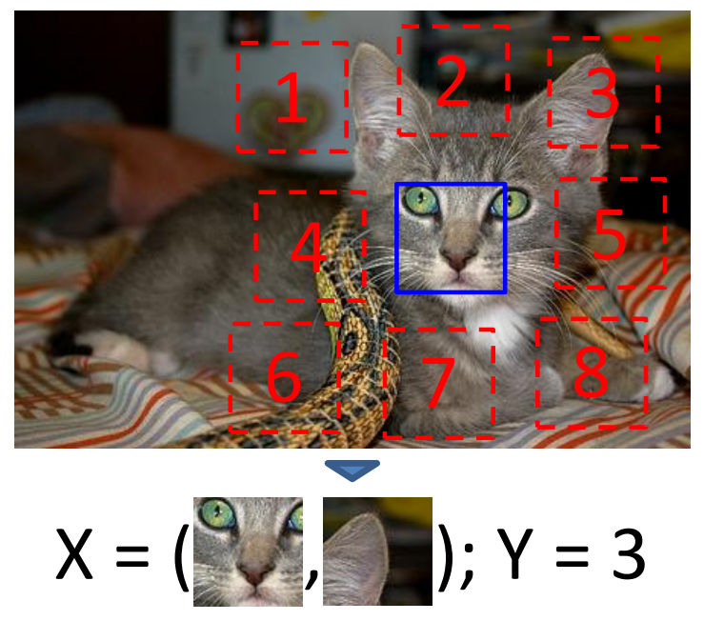
Предсказание контекста
Unsupervised Visual Representation Learning by Context Prediction, 2015
Самообучение (Self-Supervision)
‹#›

Slide 11
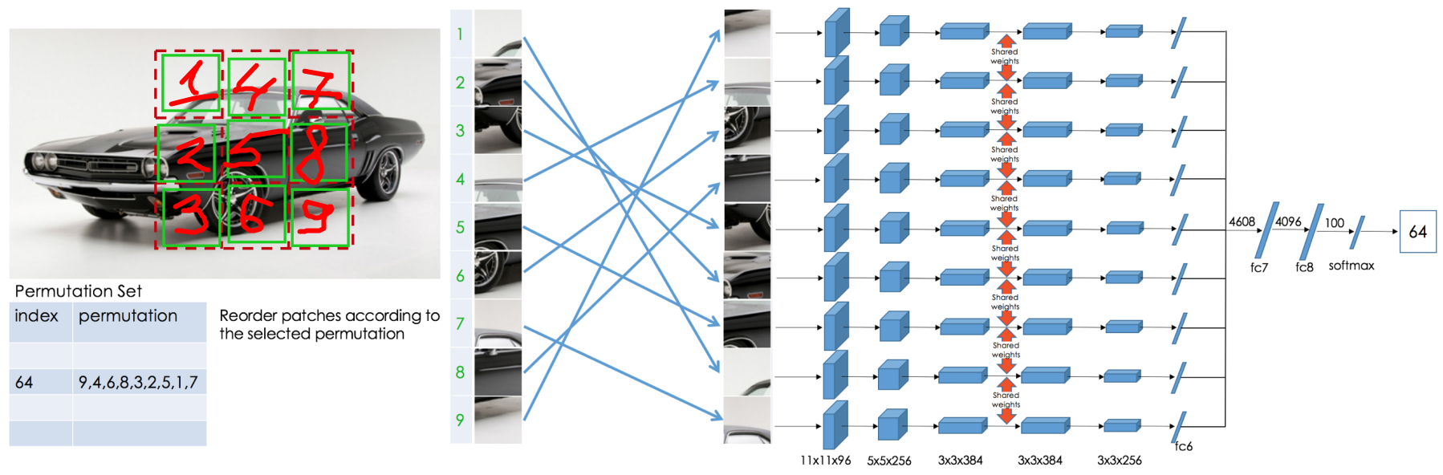
Разгадывание паззла (jigsaw)
”A good self-supervised task is neither simple nor ambiguous”
Unsupervised learning of visual representations by solving jigsaw puzzles, 2016
Self-Supervised Learning. Метрики и первые pretext tasks
‹#›

Slide 12
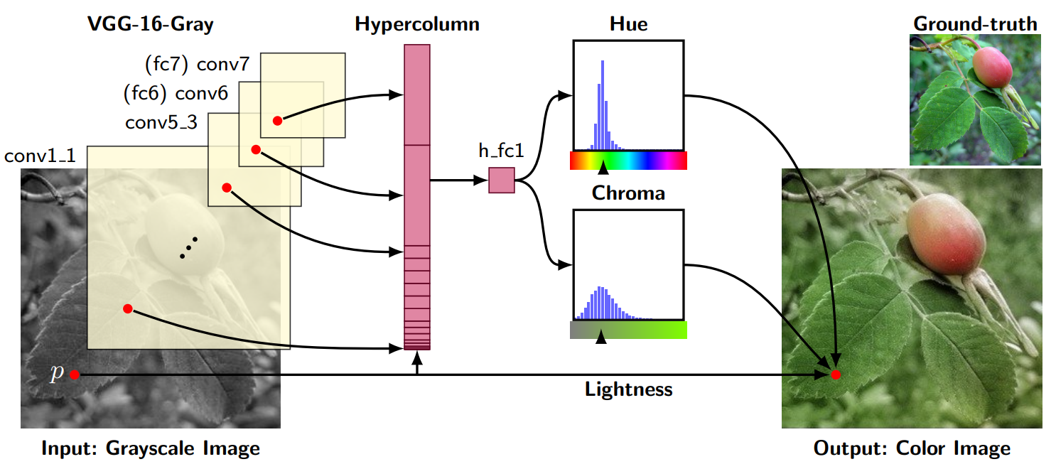
Колоризация изображений
Learning Representations for Automatic Colorization, 2016
Self-Supervised Learning. Метрики и первые pretext tasks
‹#›

Slide 13
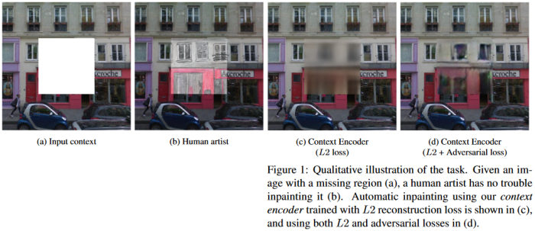
Маскирование изображений
Context encoders: Feature learning by inpainting, 2016
Self-Supervised Learning. Метрики и первые pretext tasks
‹#›

Slide 14
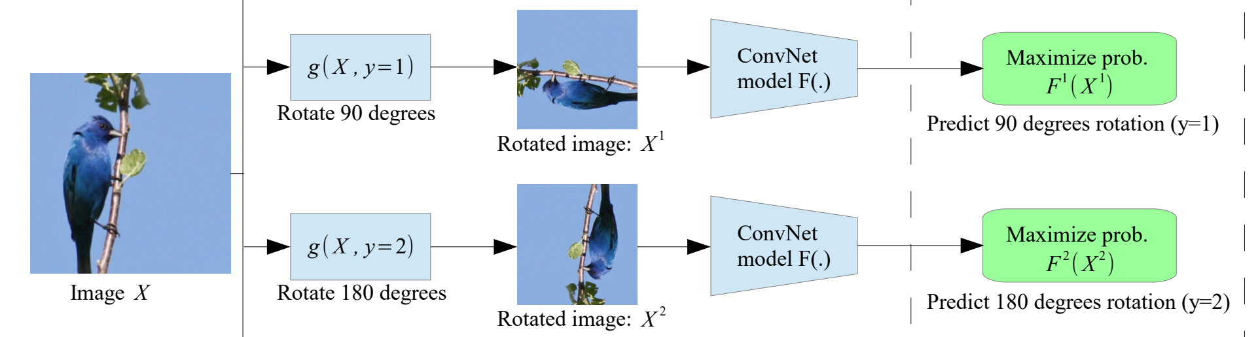
Предсказание поворота
Unsupervised representation learning by predicting image rotations, 2018
Self-Supervised Learning. Метрики и первые pretext tasks
‹#›

Slide 15
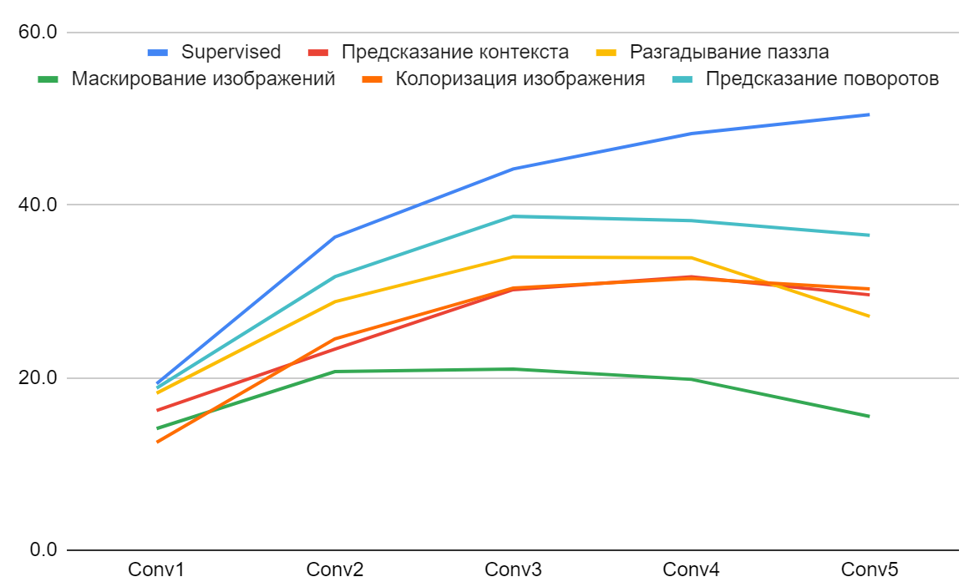
Сравнение: linear evaluation
‹#›
Self-Supervised Learning. Метрики и первые pretext tasks

Slide 16

Multiview Invariance: SimCLR
‹#›
A Simple Framework for Contrastive Learning of Visual Representations, 2020

Slide 17
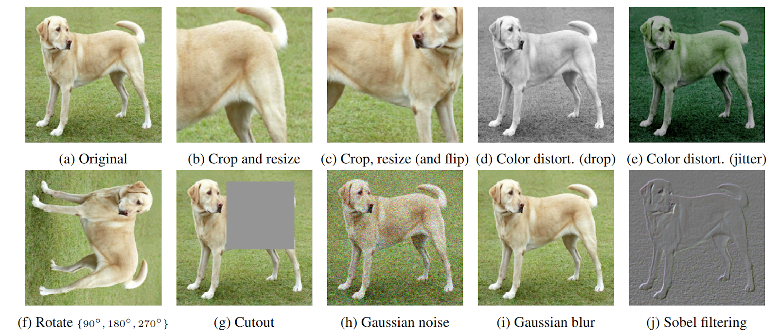
Multiview Invariance: SimCLR
Self-Supervised Learning. Contrastive learning
A Simple Framework for Contrastive Learning of Visual Representations, 2020
‹#›

Slide 18
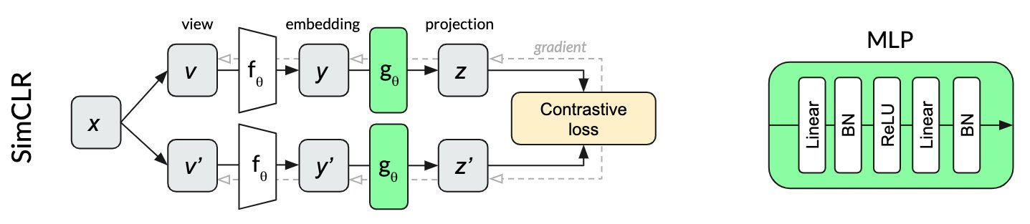
Multiview Invariance: SimCLR
Аугментации важны: особенно кропы и дисторсия цвета. Тут чем жестче аугментации, тем лучше, даже если supervised такие не помогают.
Применяем промежуточный MLP слой, называемый projector, получаем аж +10% к финальному качеству на downstream задаче, при том что в дальнейшее обучение downstream задачи всё так же идёт энкодер f(), который преобразует картинку в эмбеддинг y=f(x).
Негативные примеры полностью берутся из батча. Авторы приводят ablation study, где показывают, что чем больше размер батча, тем лучше - у них 8192.
Долгое обучение. 1000 эпох процентов на 10 п.п. лучше, чем 100 эпох.
Self-Supervised Learning. Contrastive learning
A Simple Framework for Contrastive Learning of Visual Representations, 2020
‹#›

Slide 19
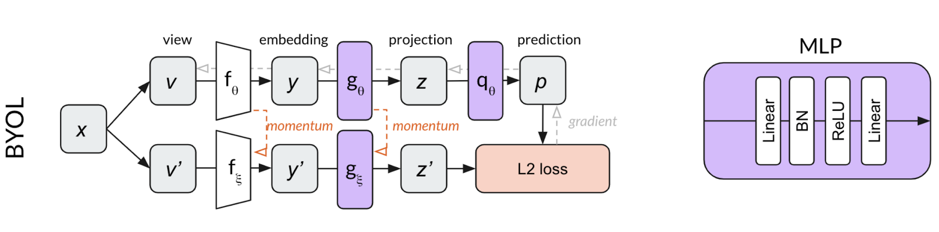
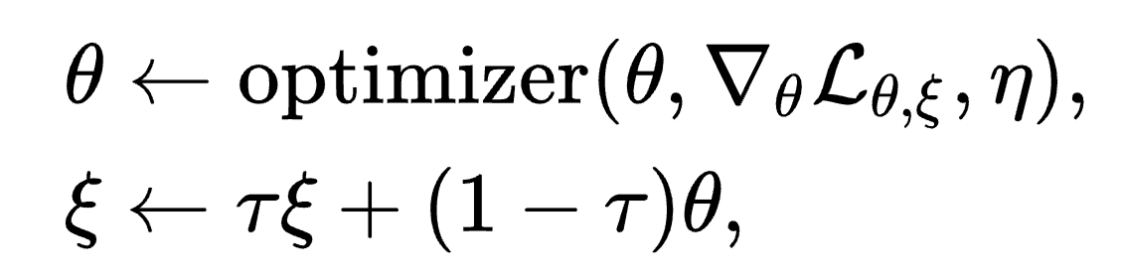
Multiview Invariance: BYOL
Bootstrap Your Own Latent A New Approach to Self-Supervised Learning, 2020
Weight Averaging
‹#›

Slide 20
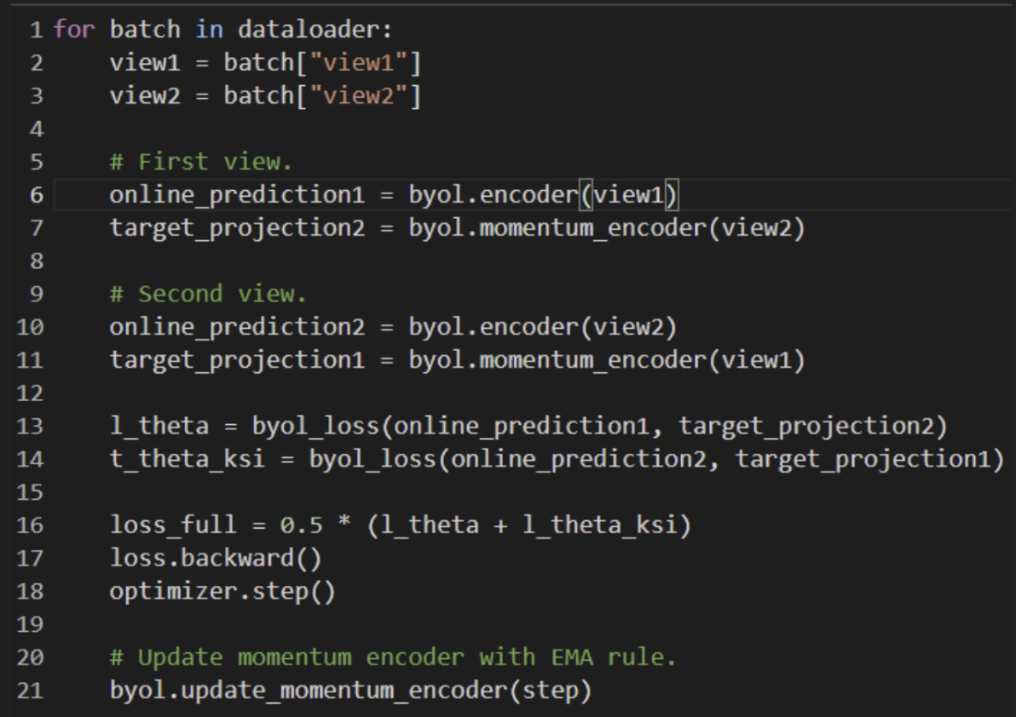
Multiview Invariance: BYOL
Bootstrap Your Own Latent A New Approach to Self-Supervised Learning, 2020
Weight Averaging
‹#›

Slide 21
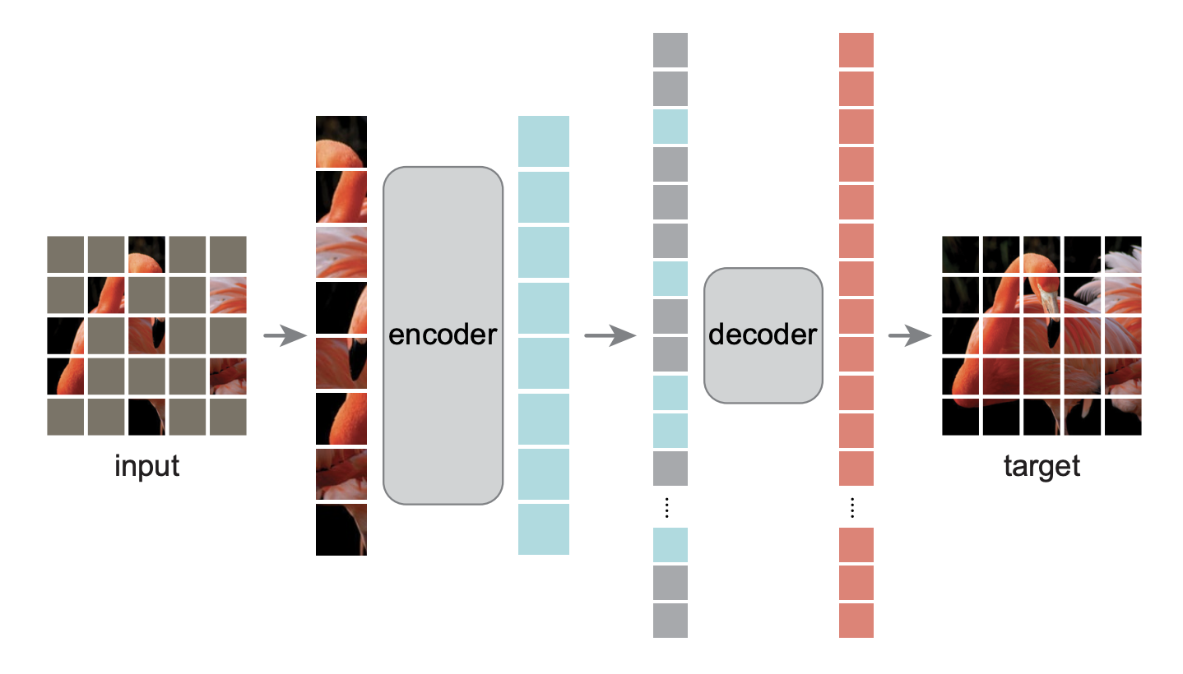
Маскирование изображений: SOTA
‹#›
Masked Autoencoders Are Scalable Vision Learners, 2021

Slide 22
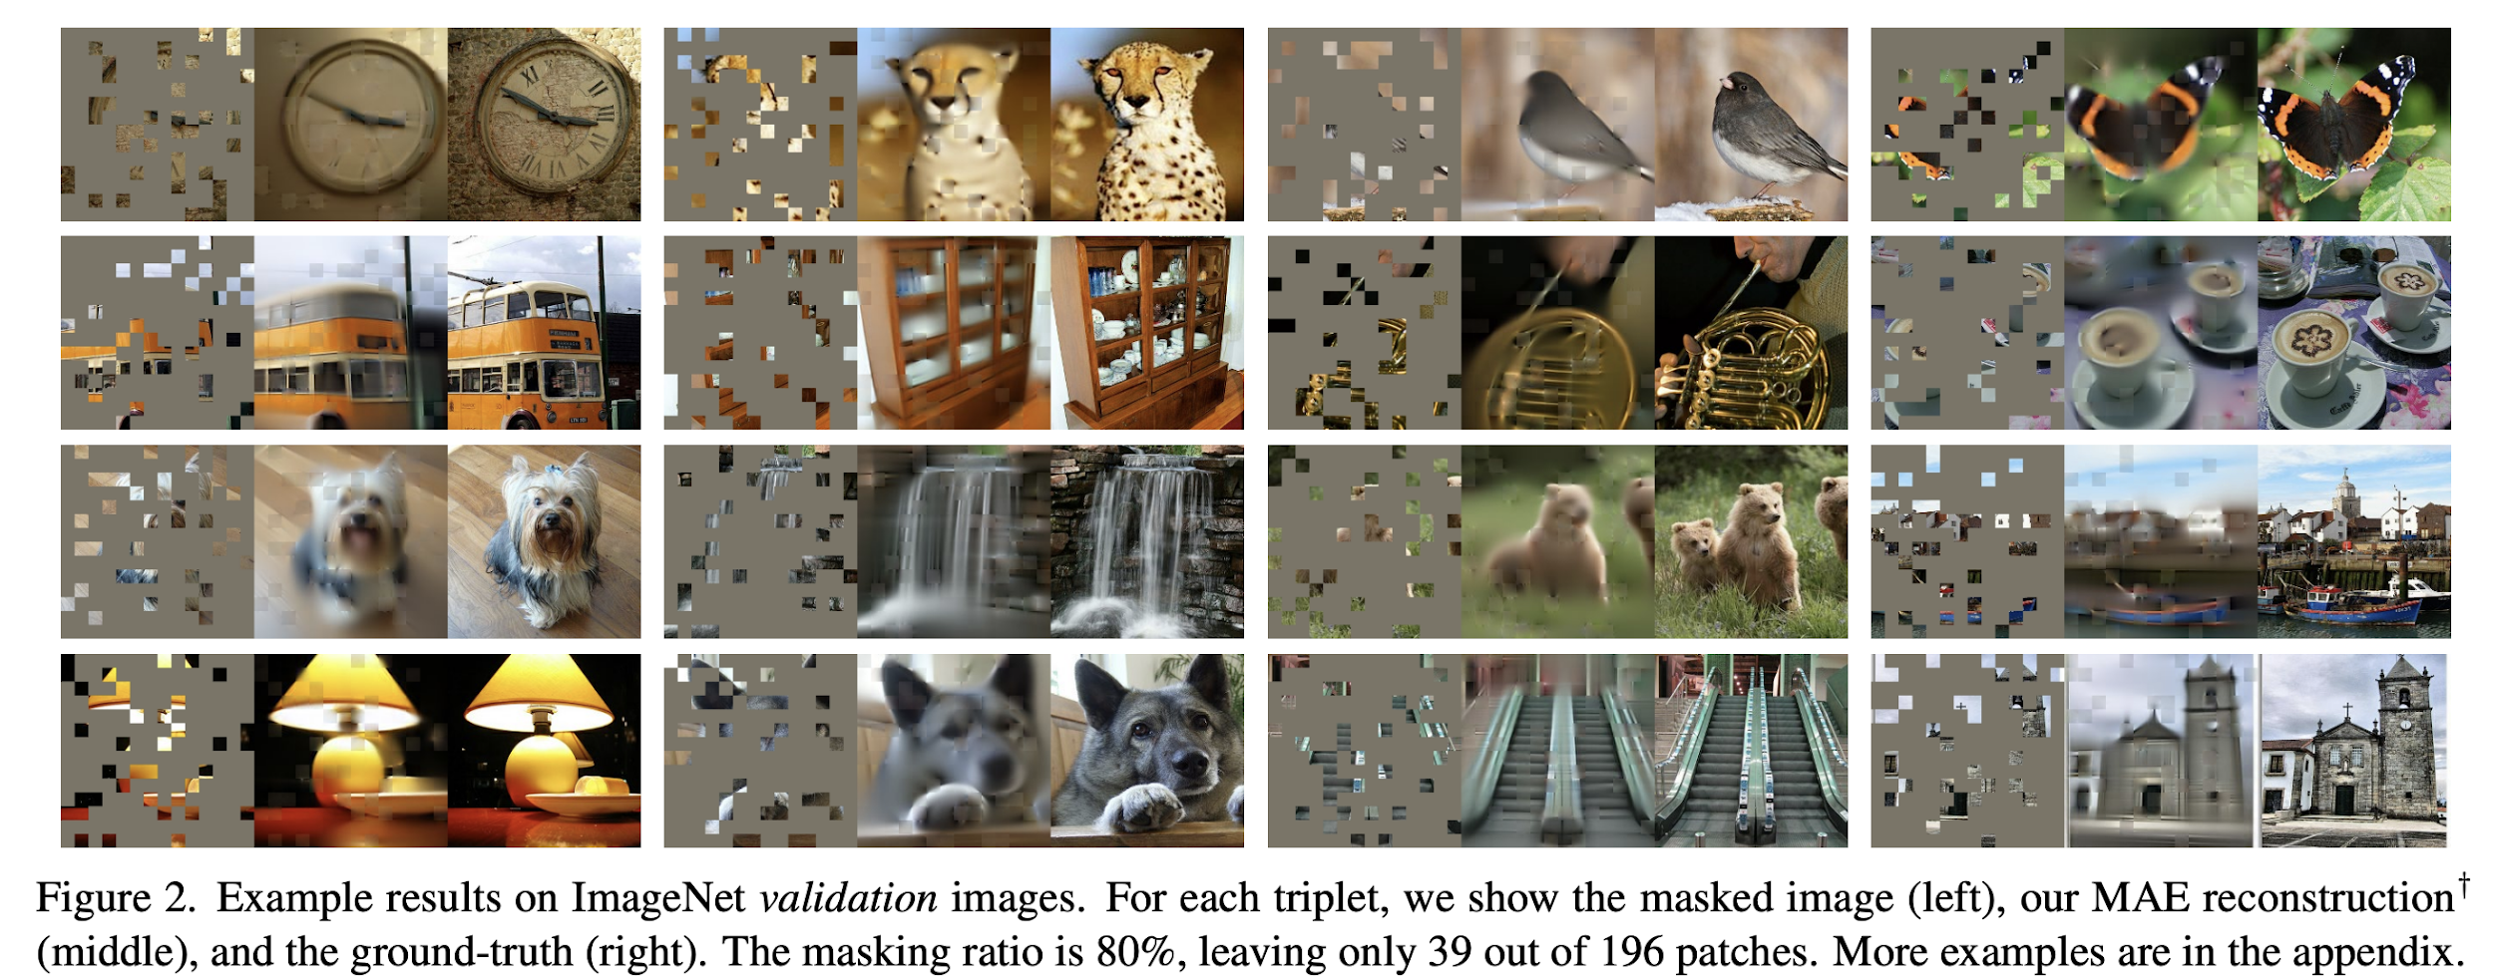
Маскирование изображений: SOTA
‹#›
Masked Autoencoders Are Scalable Vision Learners, 2021

Slide 23
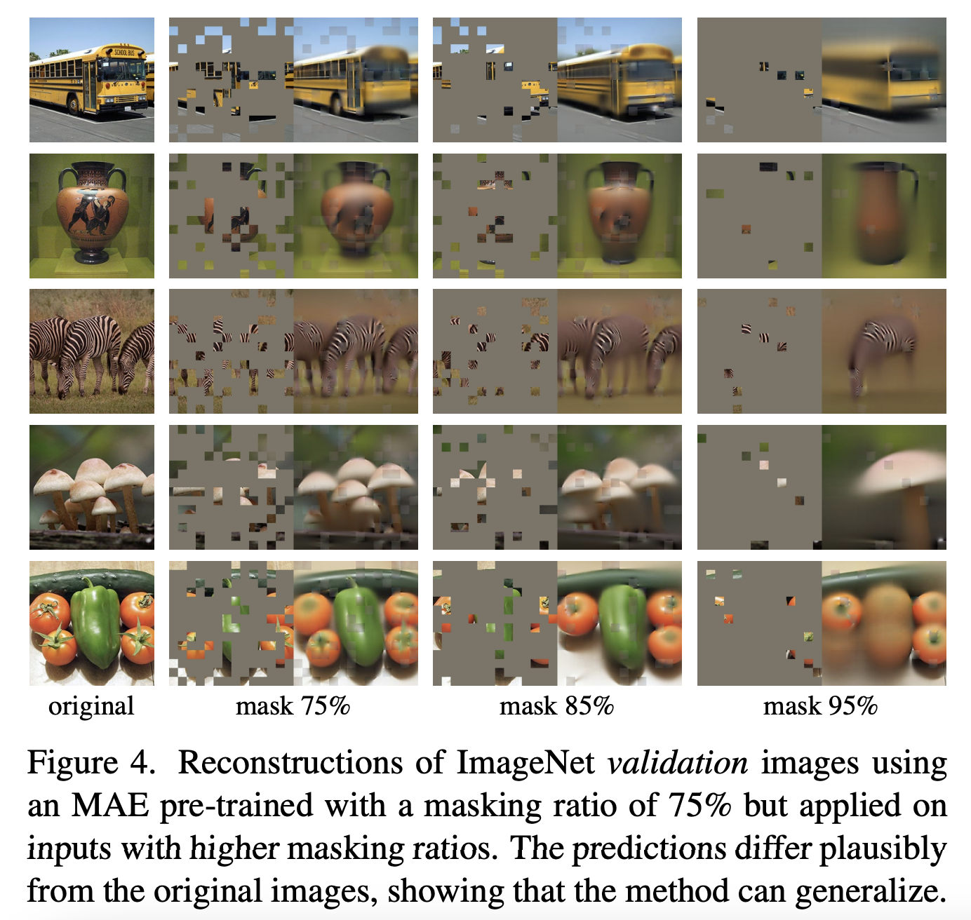
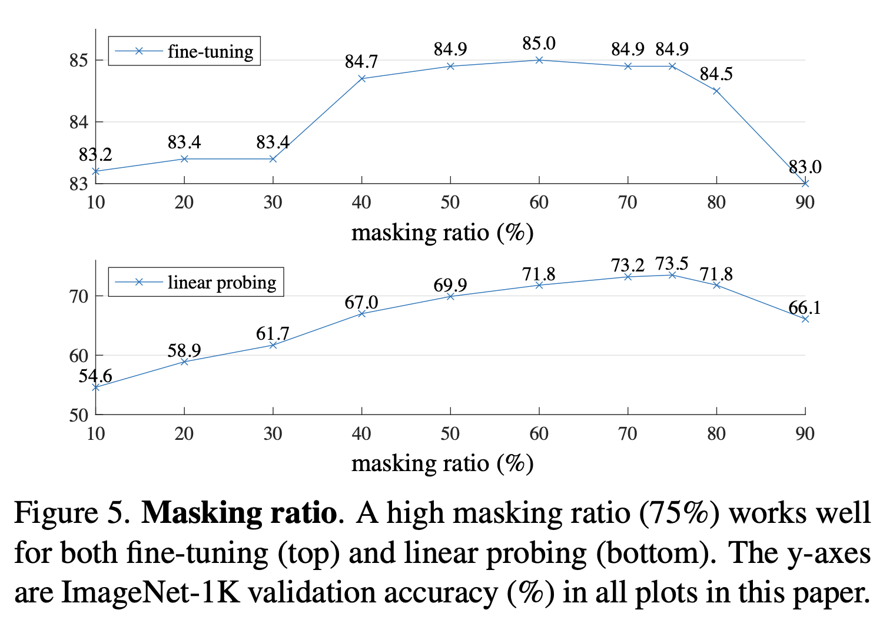
Маскирование изображений: SOTA
‹#›
Masked Autoencoders Are Scalable Vision Learners, 2021

Slide 24
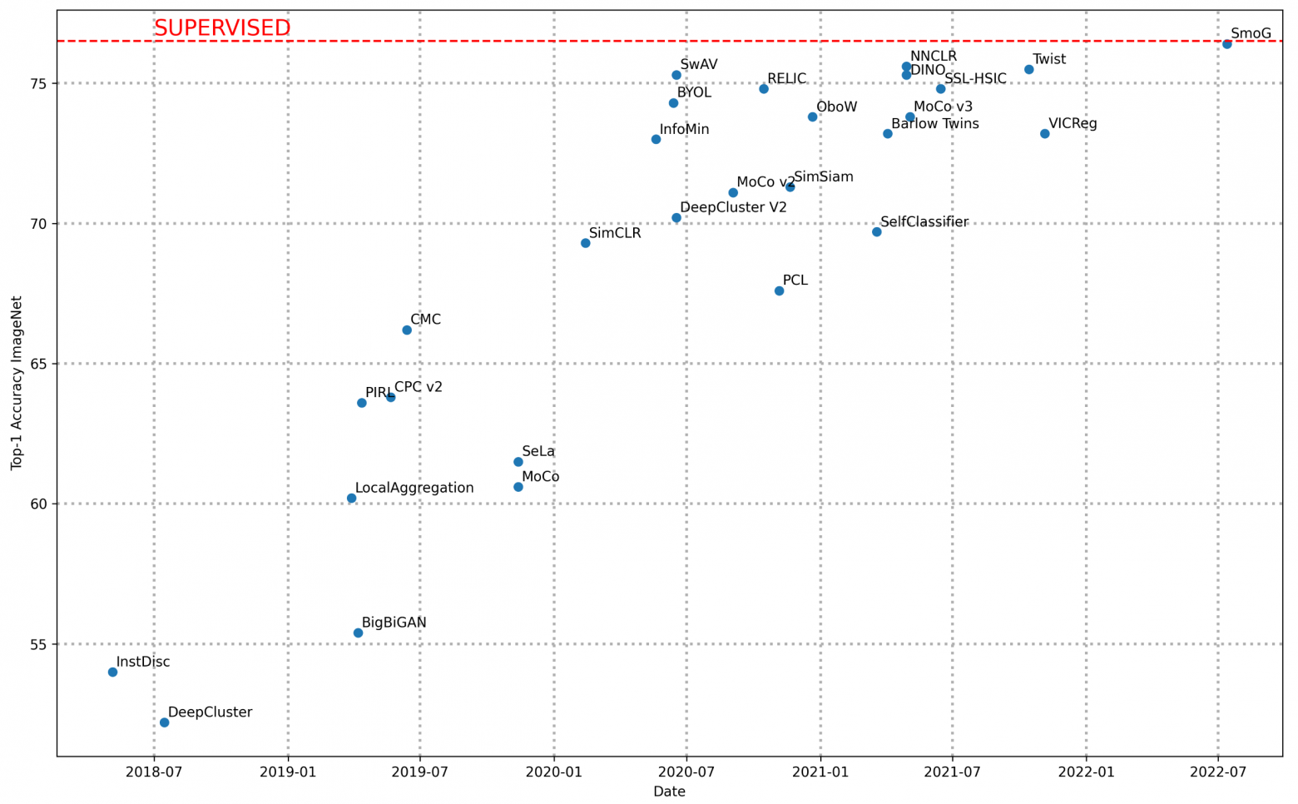
Сравнение: linear evaluation
‹#›

Slide 25
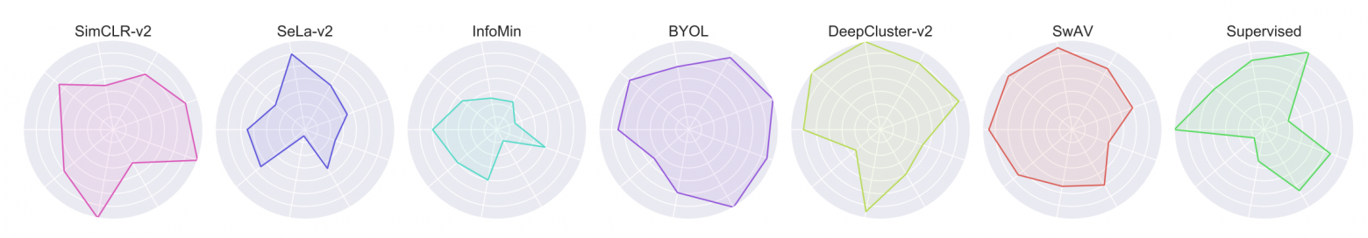
Сравнение
SSL чекпойнты в большинстве случаях лучше перформят, чем supervised.
Метрики топ-SSL и supervised близки для классификации (Many-shot и few-shot)
Supervised со свистом проигрывает в трансфере на задачи детекции и сегментации.
В разных задачах выходят вперёд различные методы SSL. Таким образом финальный выбор метода должен зависеть от downstream задачи.
Исходя из предыдущего, пока не придумано метода, который был бы универсальным.
Linear protocol на ImageNet сильно коррелирует с качеством на других датасетах, но только в задачах классификации. В задачах детекции корреляция снижается (до 0.2-0.3), в случае сегментации может быть вообще отрицательной. Можно сделать вывод, что эта метрика даже немного вредит задачам, отличным от классификации.
How Well Do Self-Supervised Models Transfer?
Self-Supervised Learning. Результаты и основные фреймворки
‹#›

Slide 26
План на сегодня
SSL
Foundation models
‹#›

Slide 27
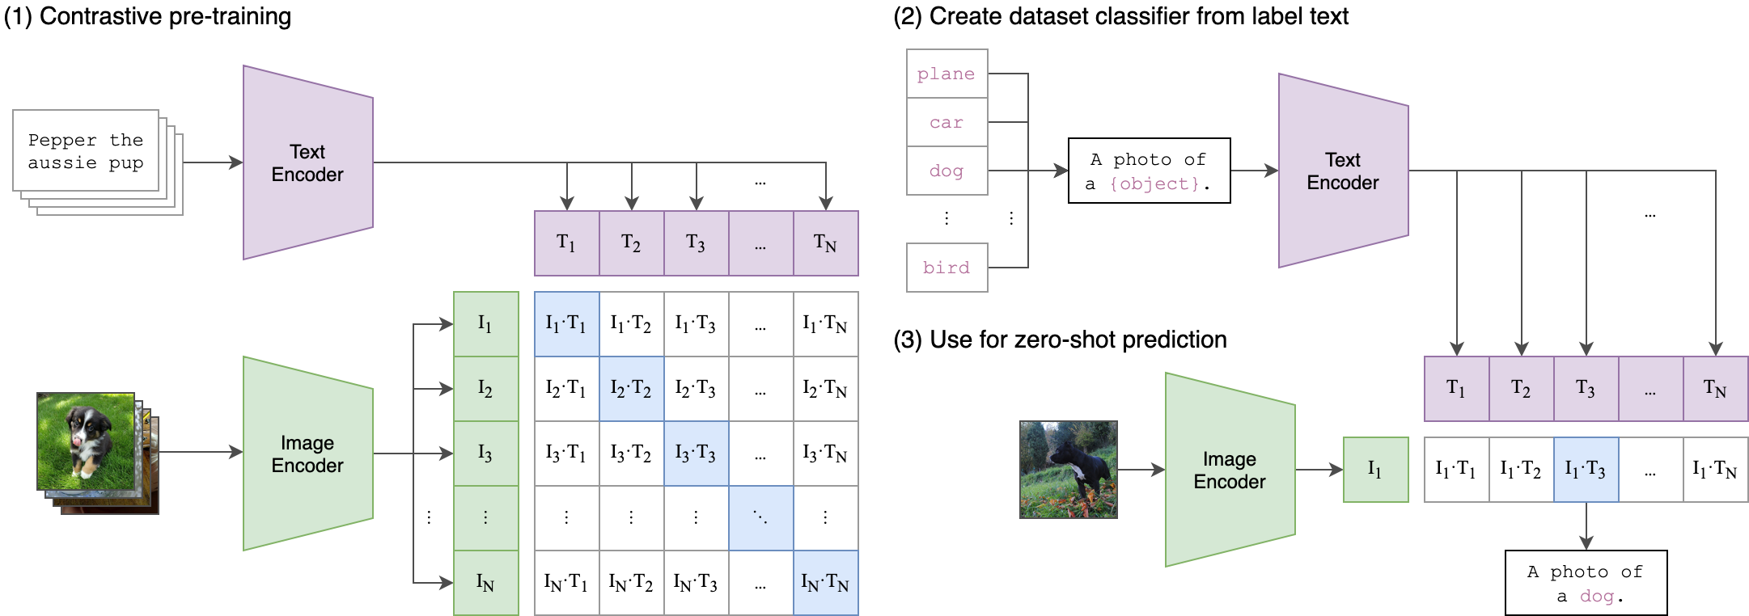
CLIP
Learning Transferable Visual Models From Natural Language Supervision, 2021
https://openai.com/research/clip
https://github.com/openai/CLIP
‹#›

Slide 28
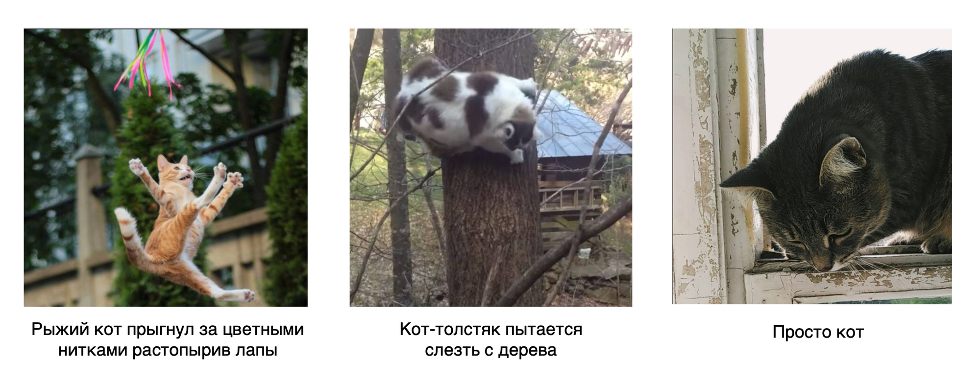
CLIP: датасет
400 миллионов пар <картинка>:<текст>
‹#›
CLIP

Slide 29
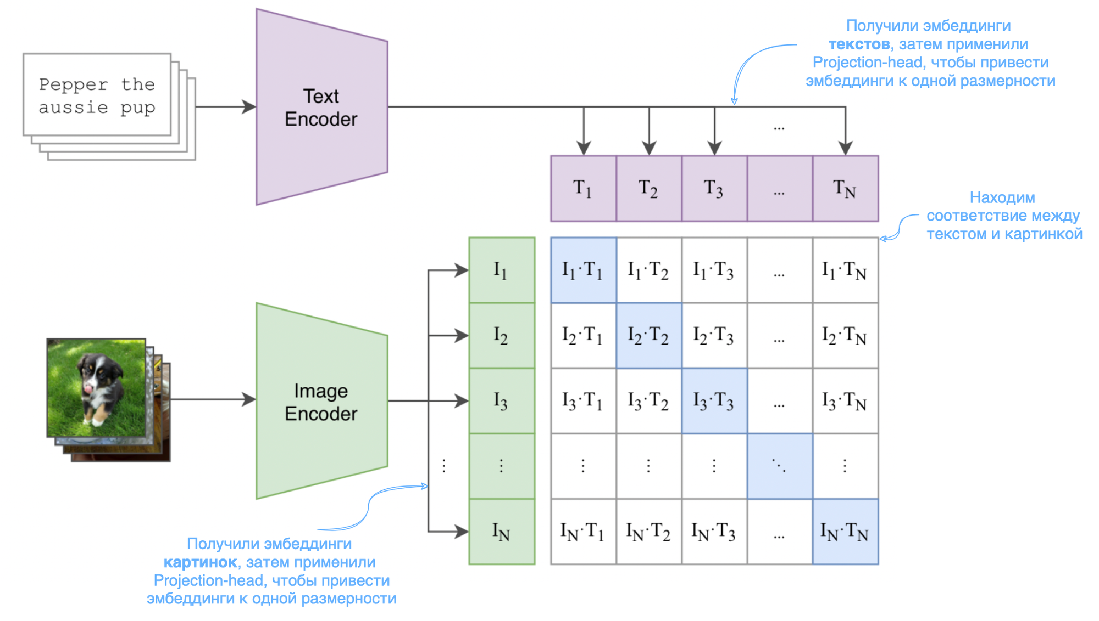
CLIP: сетап
‹#›
CLIP

Slide 30
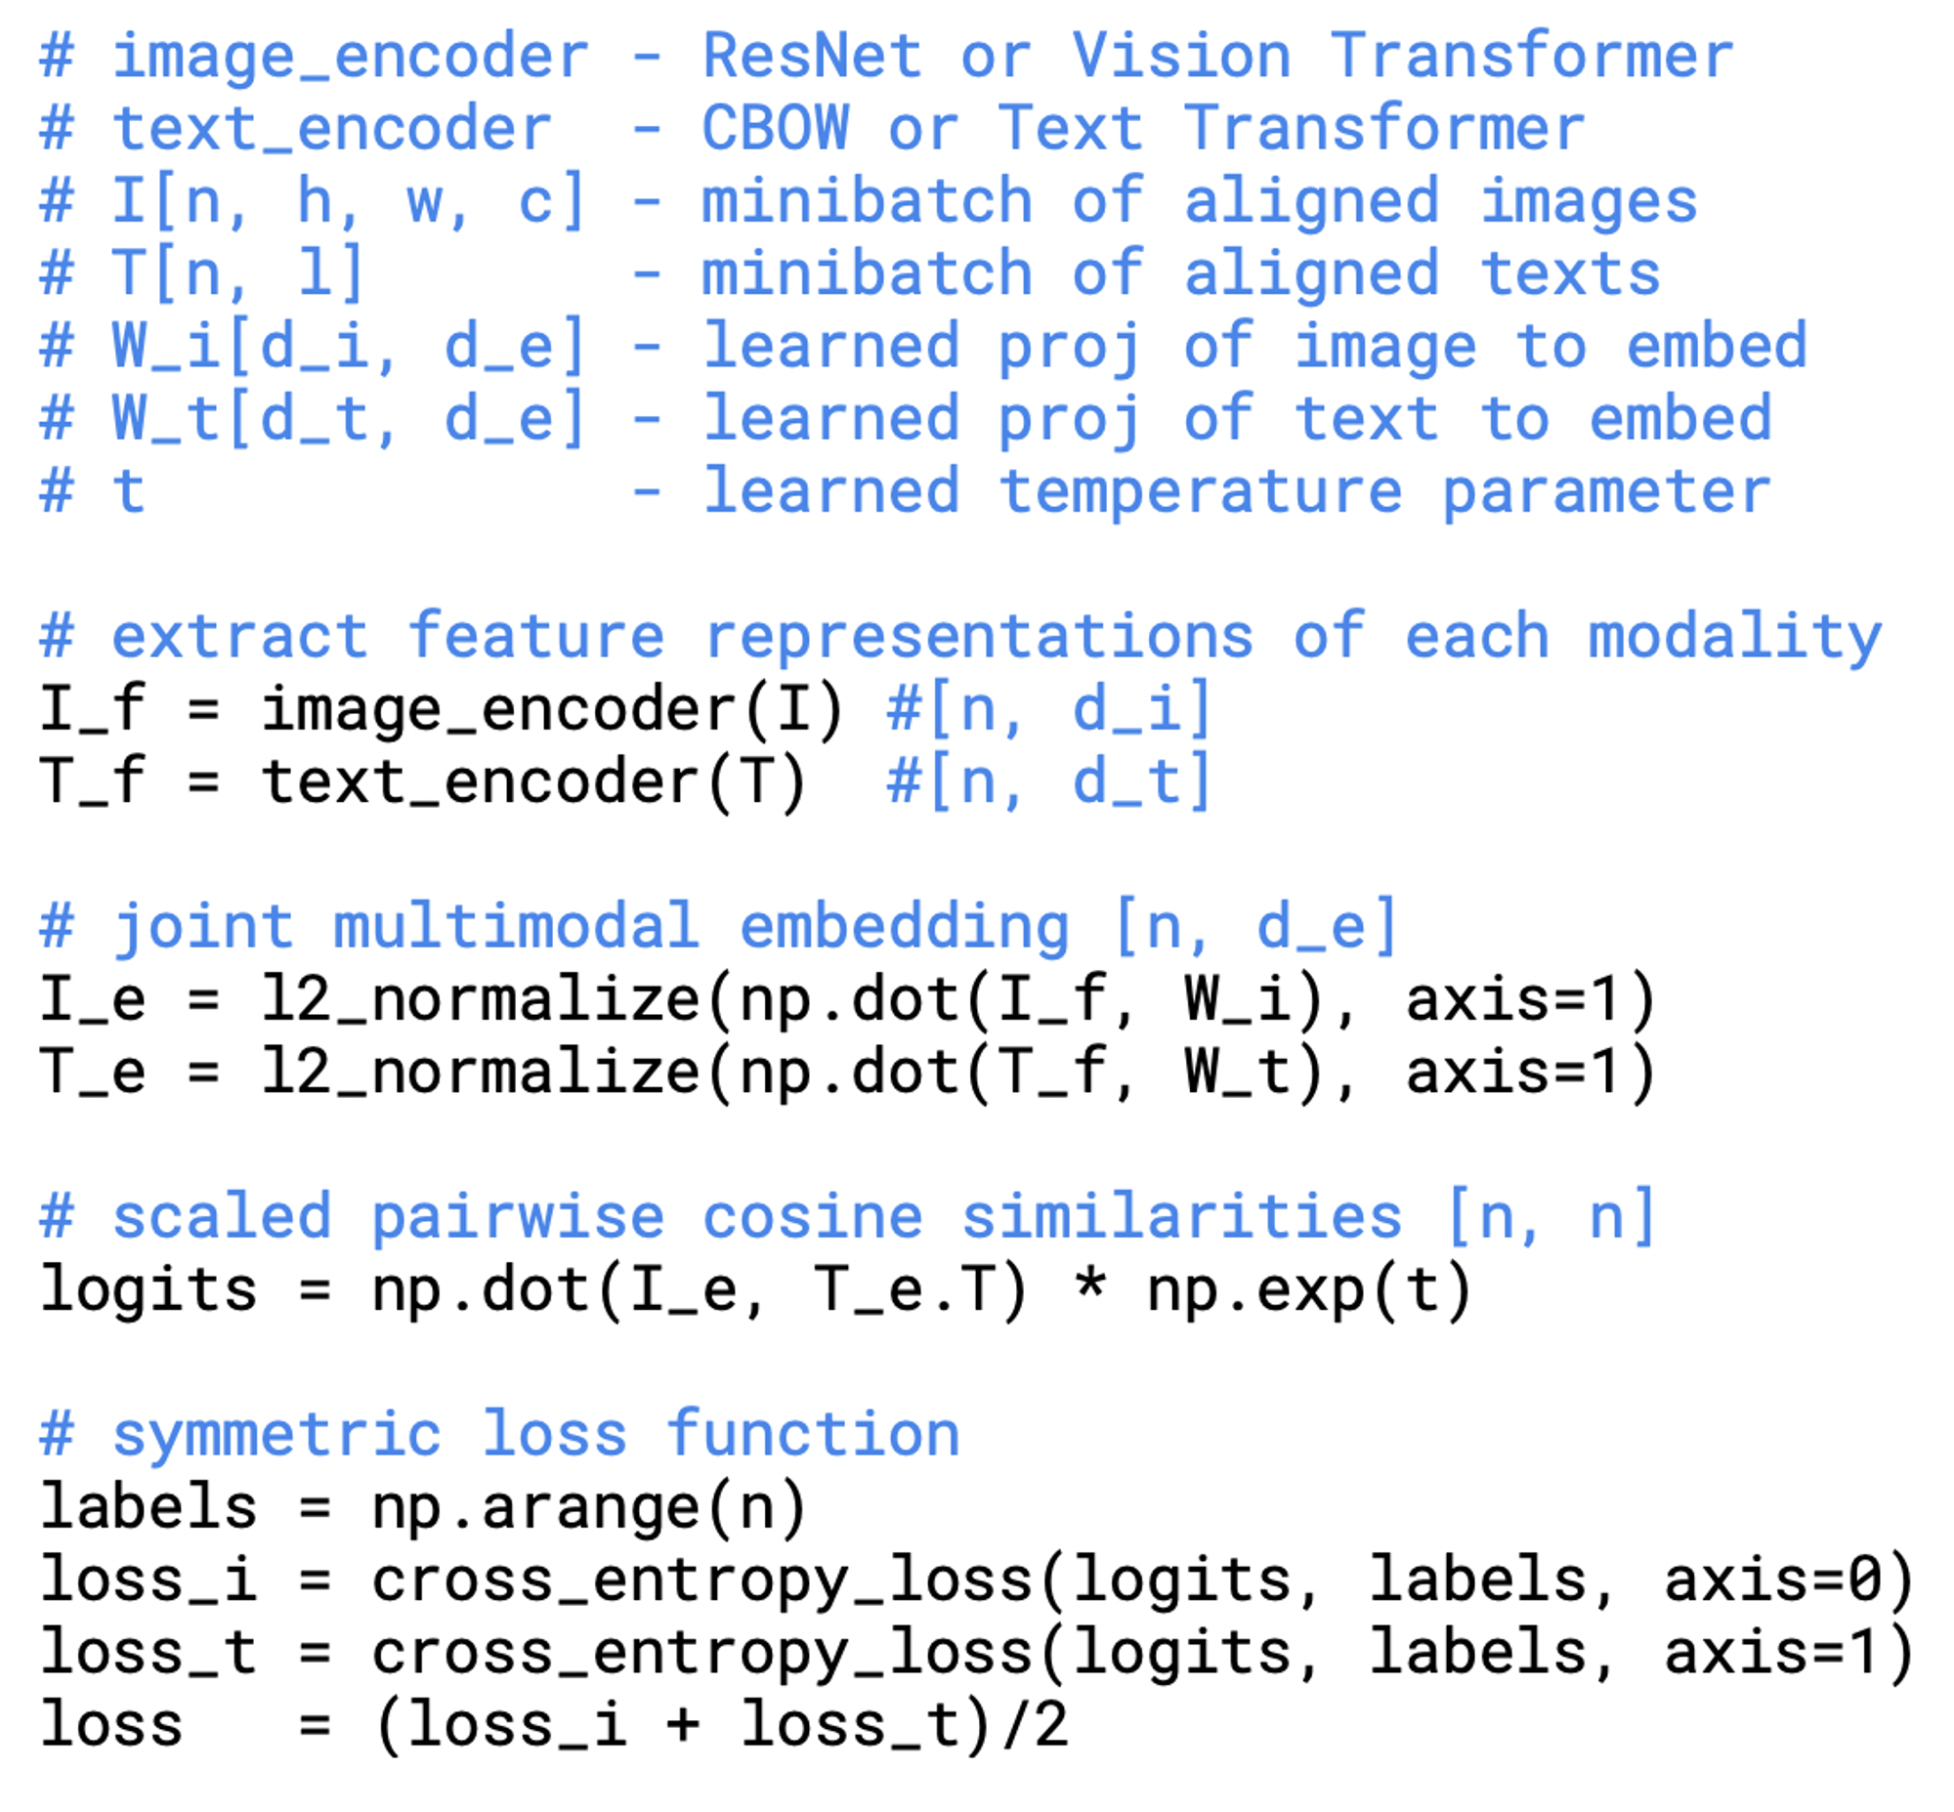
CLIP: loss
нормализуем эмбеддинги;
считаем similarity-матрицу скалярных произведений эмбеддингов и умножаем каждый элемент матрицы на температуру;
применяем кросс-энтропию по столбцам и строкам similarity-матрицы;
складываем эти 2 лосса и делим сумму на 2
Сетап обучения:
from scratch
32 эпохи
Adam с weight decay
cosine scheduler для learning rate.
большие батчи размера 32,768!
CLIP c самой большой ResNet моделью учился 18 дней на 592 V100 GPU.
CLIP c самой большой ViT моделью учился
12 дней на 256 V100 GPU.
CLIP

Slide 31
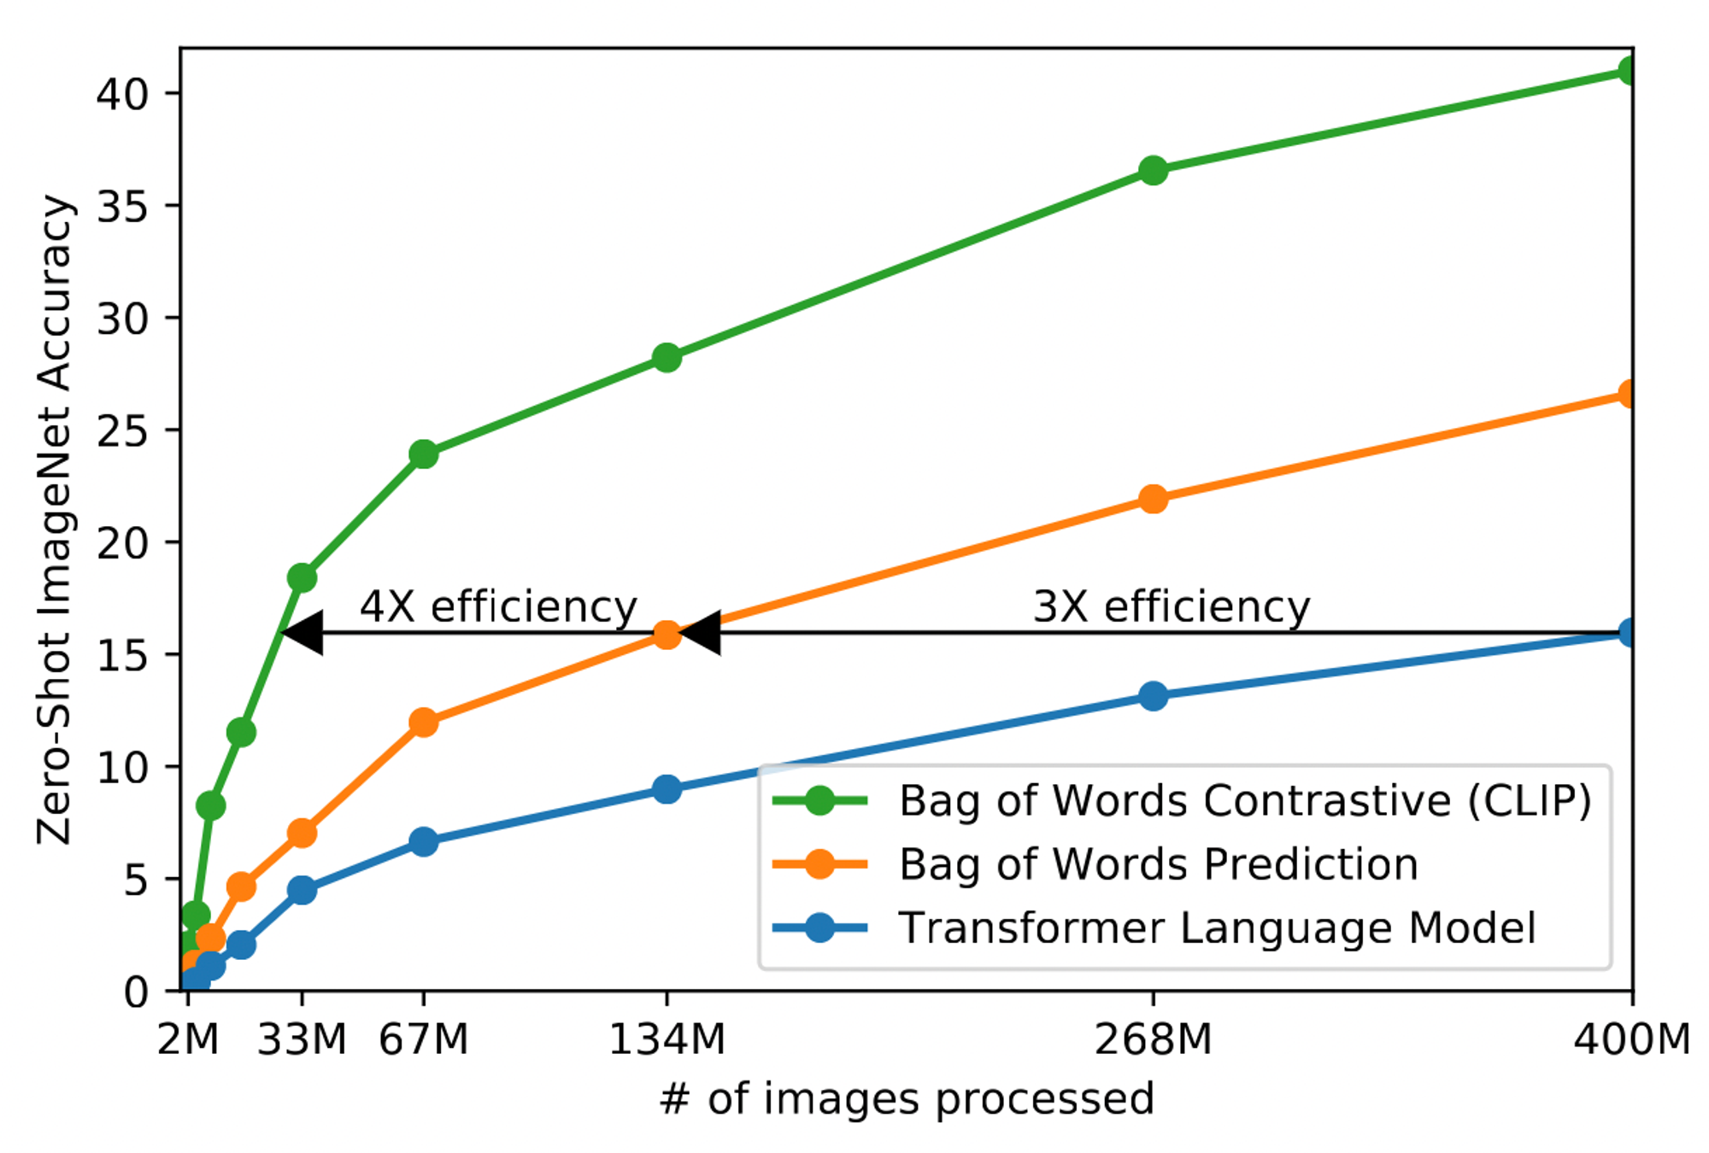
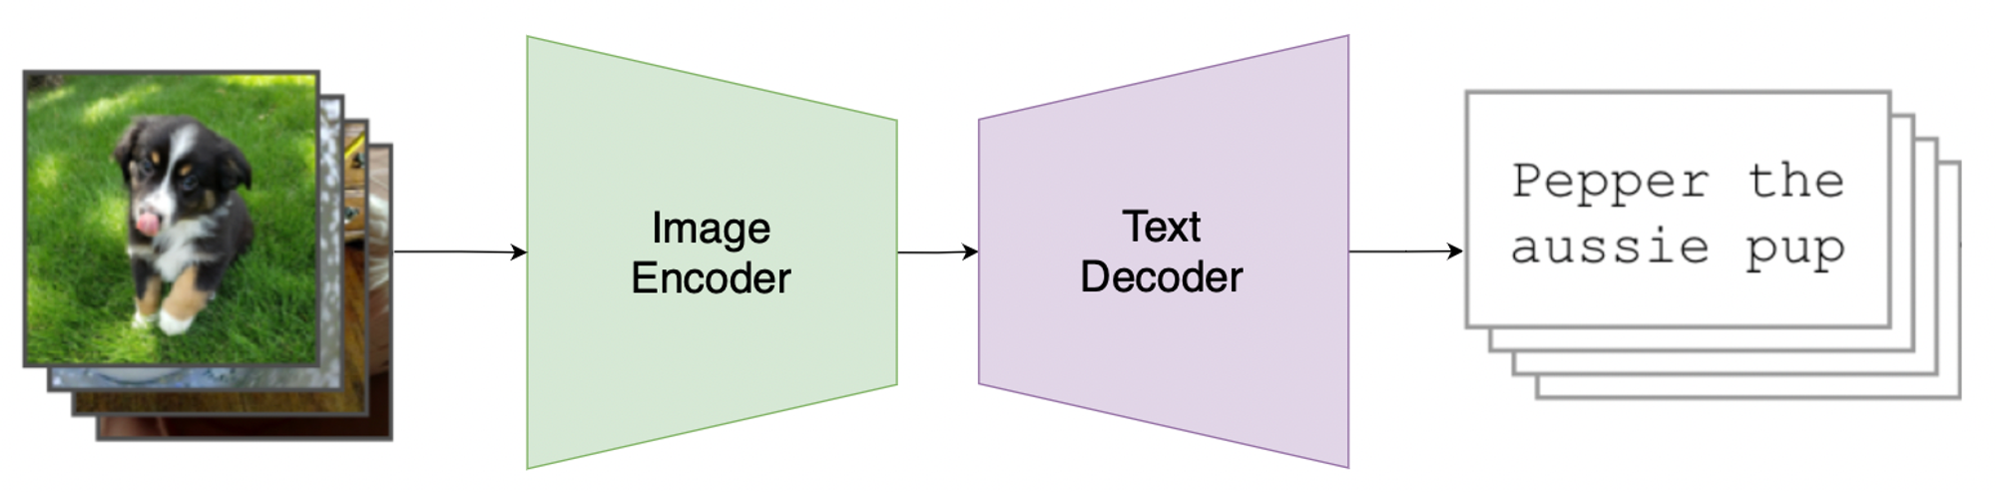
CLIP: contrastive vs captioning
Можно посмотреть на это с такой стороны: описания картинок из интернета иногда очень сложно восстановить при помощи одной картинки. Восстановить только ключевые слова без предлогов — задача более простая. Но еще проще было бы соотнести описания и картинки и найти между ними соответствие.
‹#›
CLIP

Slide 32
CLIP: zero-shot
‹#›
CLIP

Slide 33
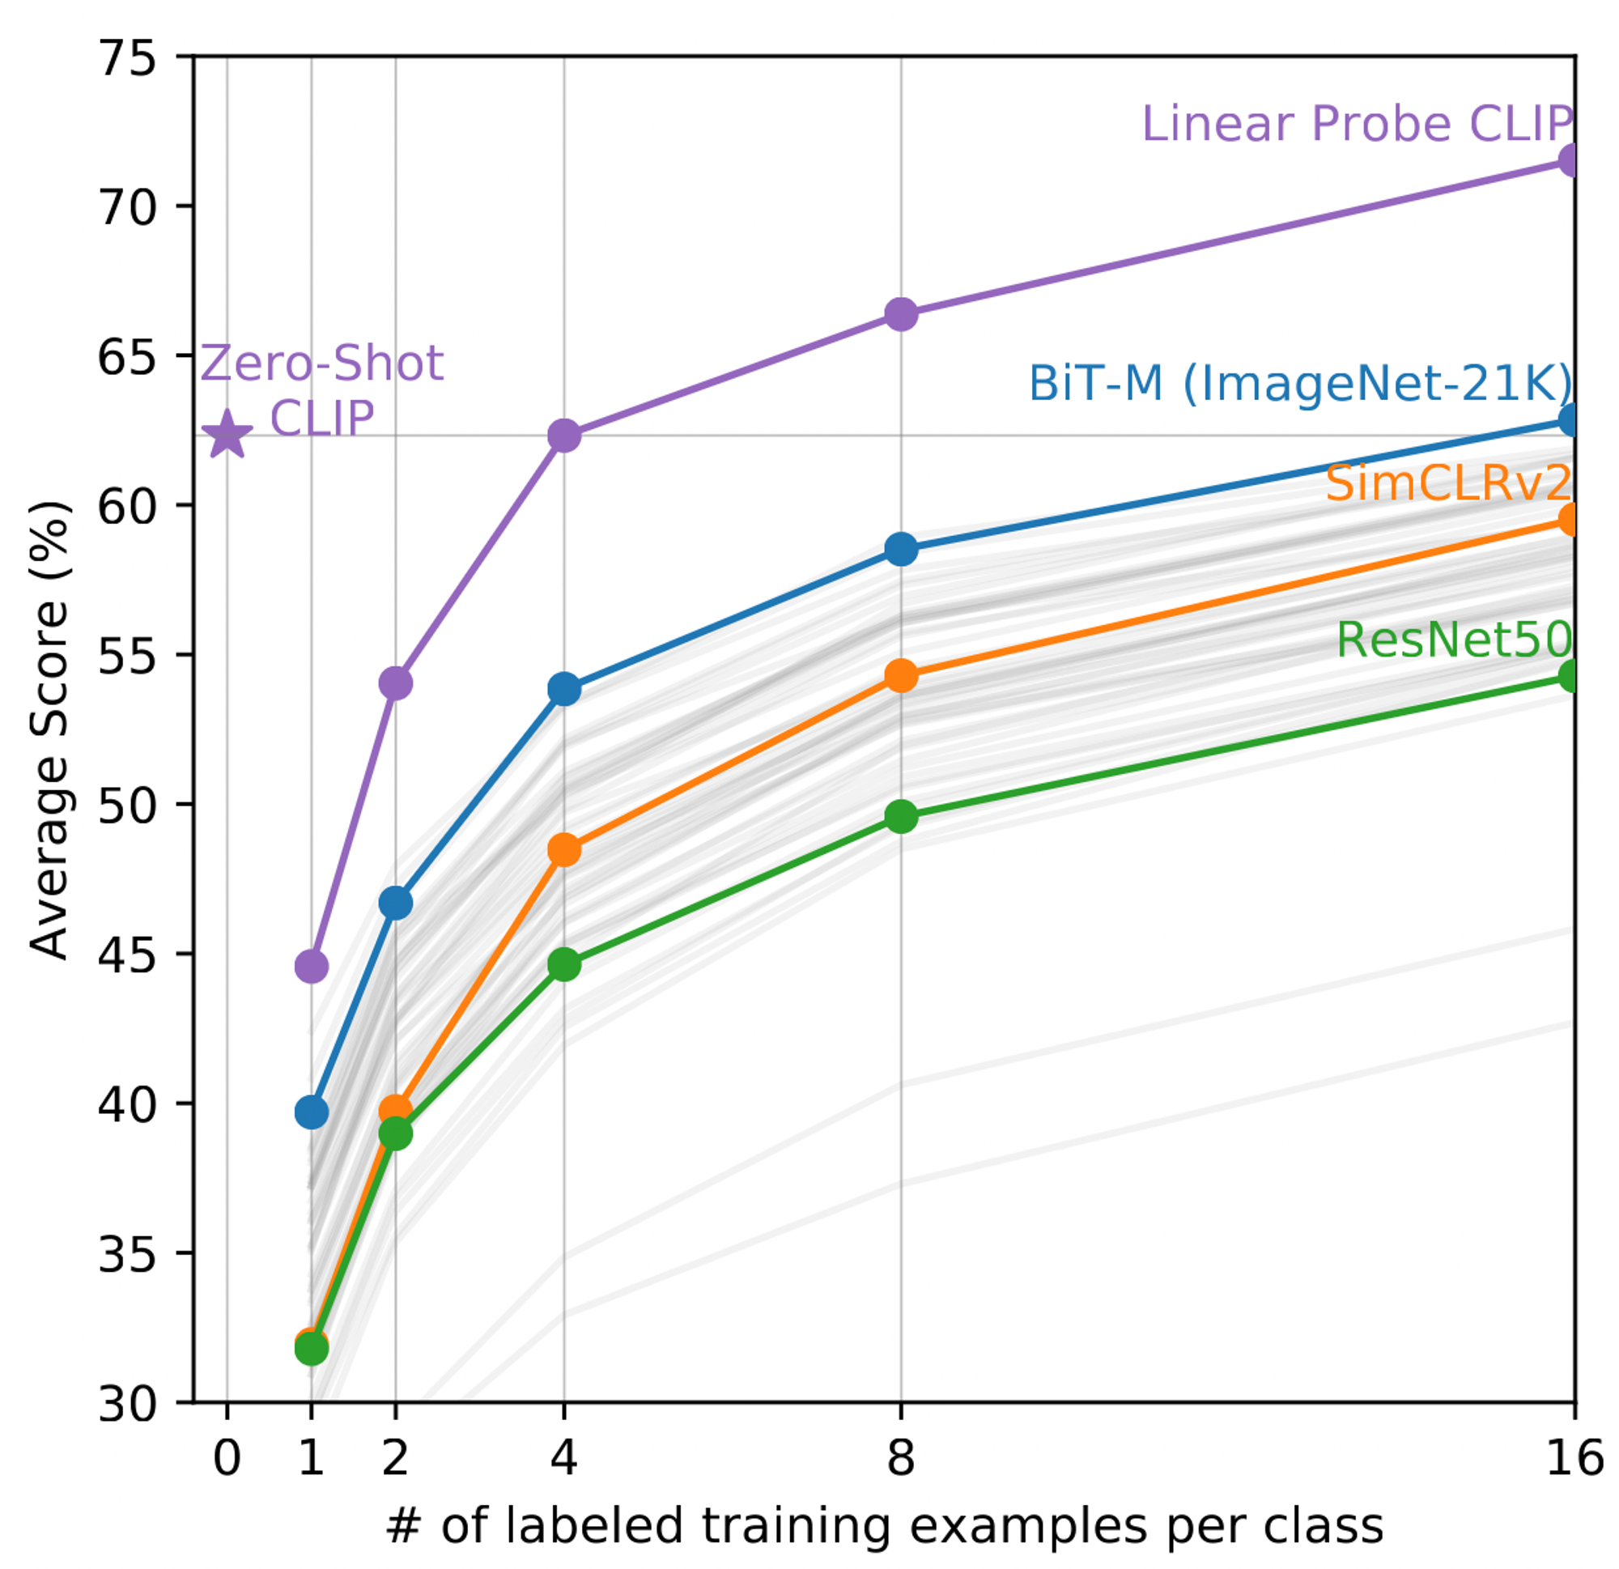
CLIP: linear probing
Суть метода:
мы добавляем линейный классификатор к выходам модели, замораживаем все веса модели и учим веса только этого линейного классификатора.
С ним можно выполнять 1-shot learning, 2-shot learning, 3-shot learning и так далее.
‹#›
CLIP

Slide 34
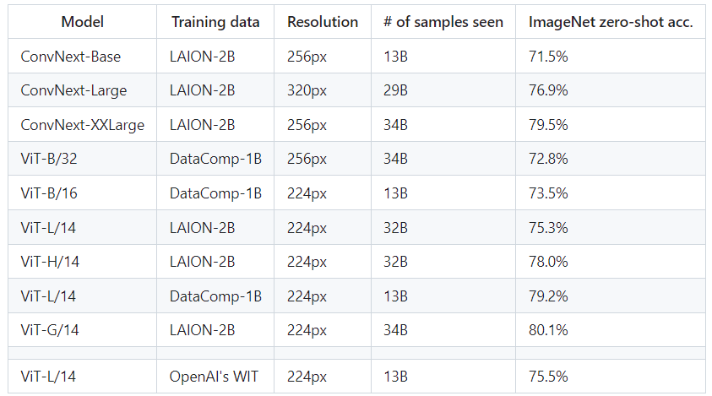
CLIP
Learning Transferable Visual Models From Natural Language Supervision, 2021
https://openai.com/research/clip
https://github.com/openai/CLIP
‹#›

Slide 35
CLIP: overview
Это набор очень сильных бэкбонов, которые выдают качественные эмбеддинги. Модели используются в бэкбонах DALLE и Stable-diffusion.
Это классная модель для получения бесплатной разметки на ваш датасет, если домен не слишком специфичный. Но CLIP плохо понимает мелкие отличия и плохо работает с маленькими изображениями.
На своих задачах можно дотюнить CV-часть при помощи небольшого числа промптов и картинок и качество будет уже неплохим.
С CLIP в целом начался бум text2image моделей.
‹#›

Slide 36
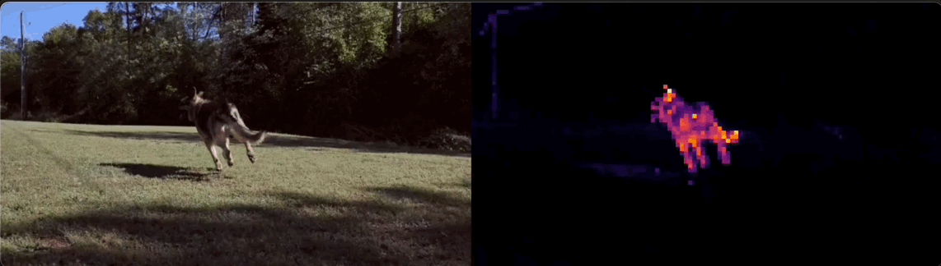
DINO
Emerging Properties in Self-Supervised Vision Transformers, 2021
https://github.com/facebookresearch/dino
Self-Supervised Learning. Обучение на изображении и его аугментациях
‹#›

Slide 37
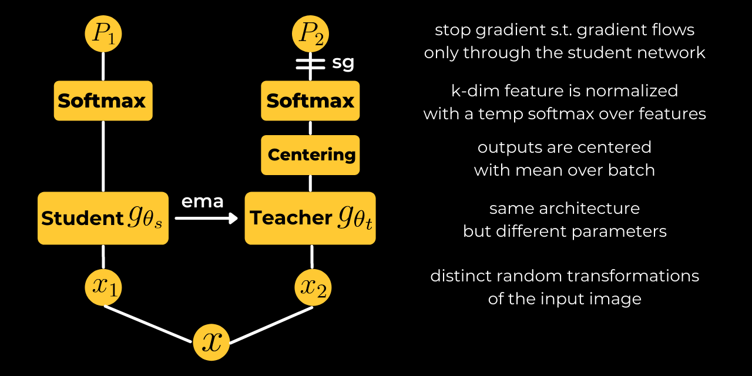
DINO (self-DIstillation with NO labels)
‹#›
Emerging Properties in Self-Supervised Vision Transformers, 2021

Slide 38
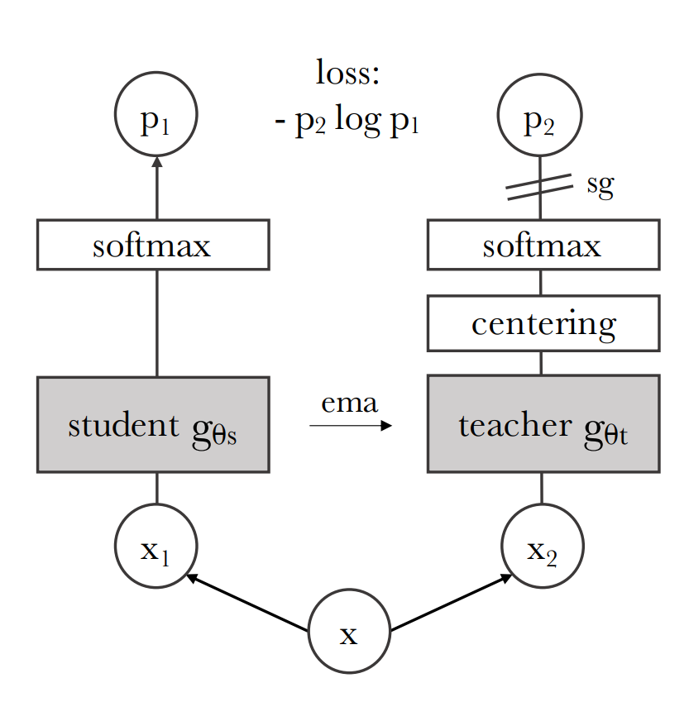
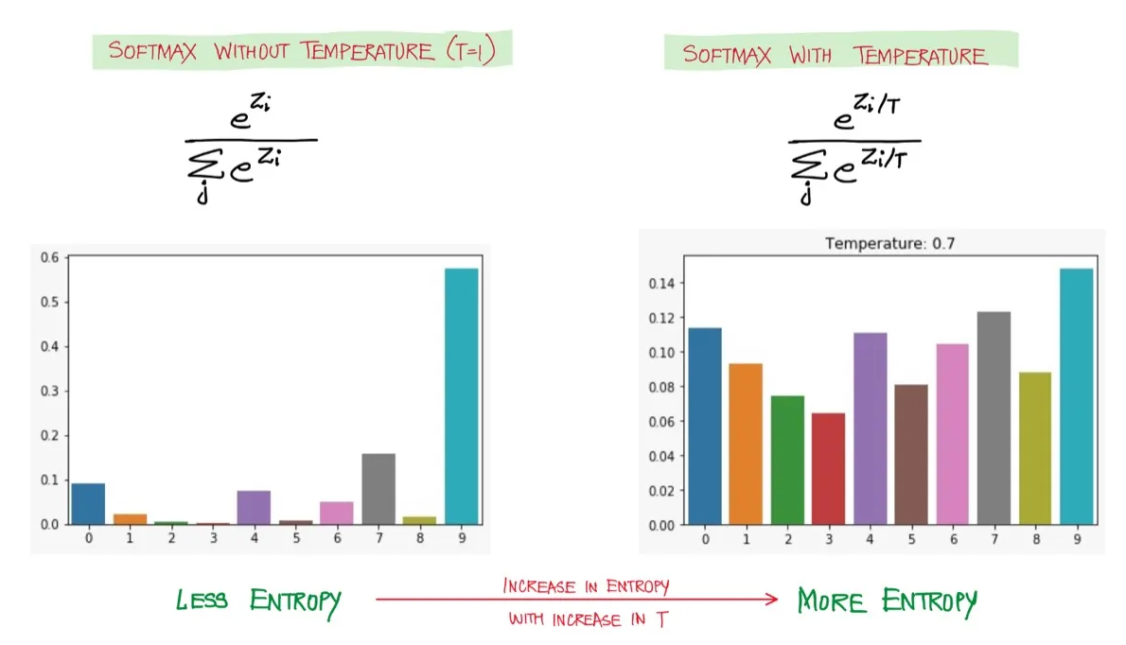
DINO (self-DIstillation with NO labels)
‹#›
Emerging Properties in Self-Supervised Vision Transformers, 2021

Slide 39
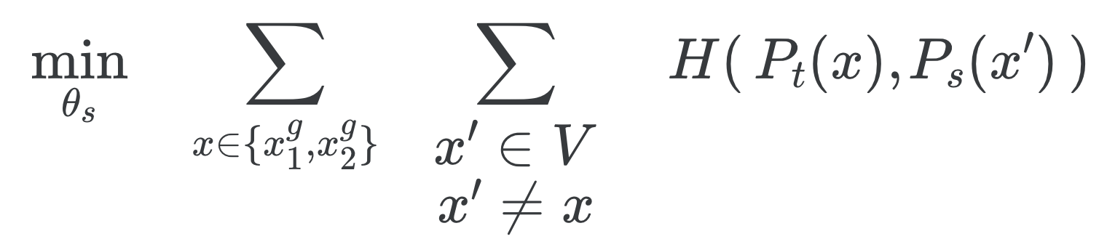
DINO (self-DIstillation with NO labels)
Multi-Crop Strategy: x пропускается через набор аугментаций, и на выходе формируются:
2 глобальных кропа размером 224 х 224, захватывающие более 50 % изображения;
6 локальных кропов 96 х 96, включающие менее 50 % изображений.
Через “студента” пропускаются все кропы, а через “учителя” — только глобальные. Таким образом мы учим “студента” обобщать информацию о всем изображении на основе набора локальных кропов.
‹#›
Emerging Properties in Self-Supervised Vision Transformers, 2021

Slide 40
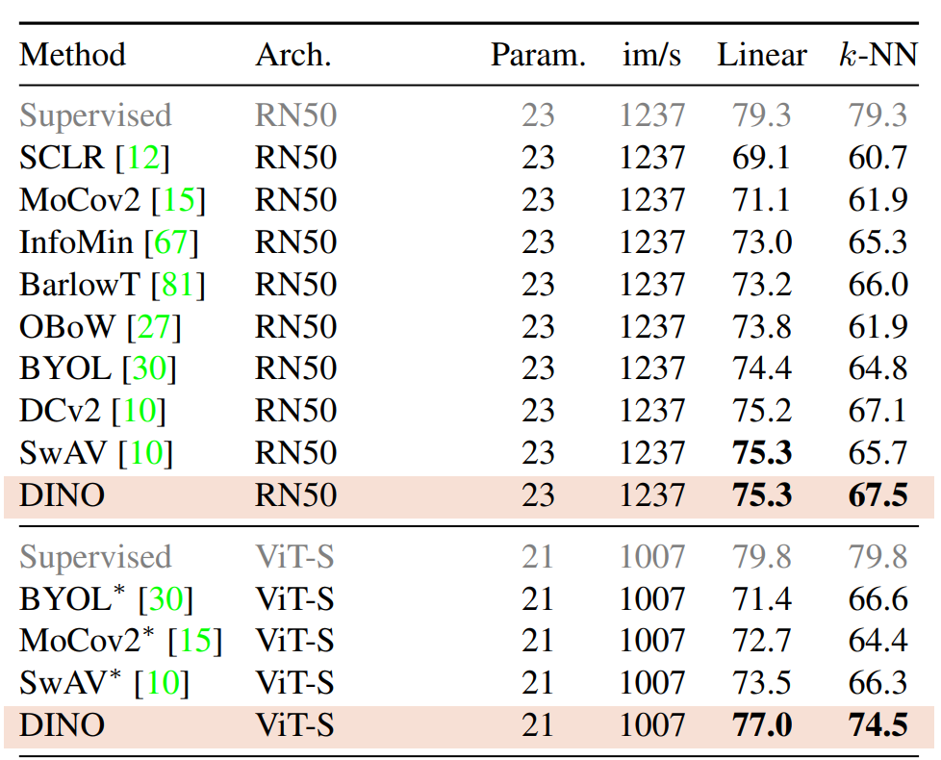
DINO (self-DIstillation with NO labels)
‹#›
Emerging Properties in Self-Supervised Vision Transformers, 2021

Slide 41
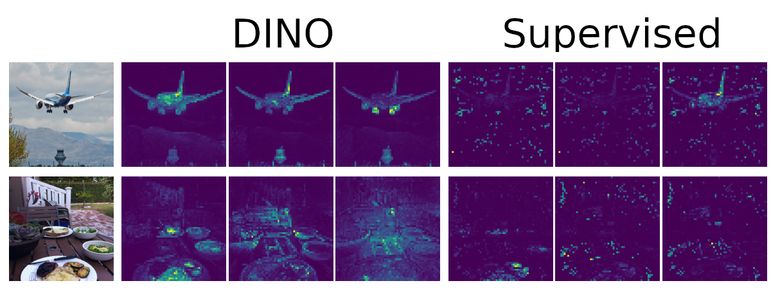
DINO (self-DIstillation with NO labels)
Карты весов attention ViT трансформера, обученного с помощью DINO / на разметке
‹#›
Emerging Properties in Self-Supervised Vision Transformers, 2021

Slide 42
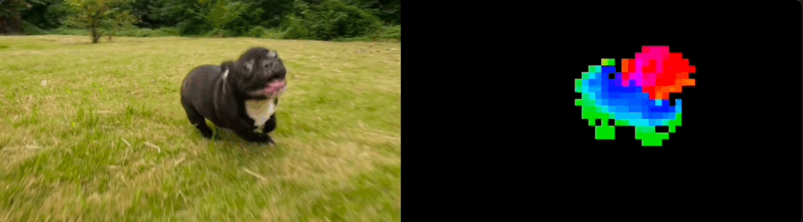
DINOv2
DINOv2: Learning Robust Visual Features without Supervision, 2023
https://github.com/facebookresearch/dinov2
‹#›

Slide 43
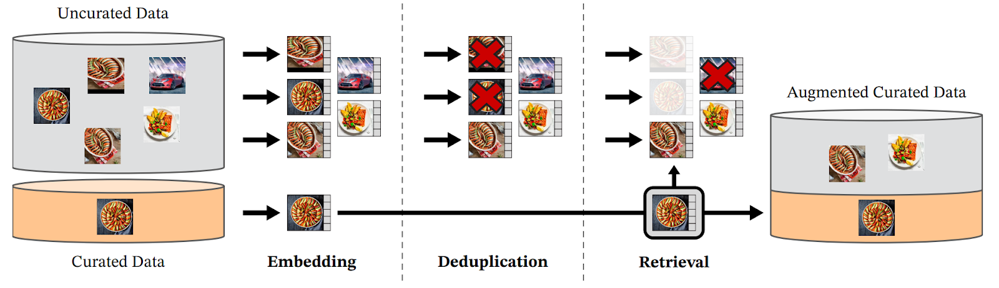
DINOv2
curated data: ImageNet-22k, Google Landmarks и еще несколько датасетов хорошего качества
uncurated data — картинки из интернета после дедубликации с помощью PCA, фильтрации неприемлемого контента, c заблюренными лицами
1.2 млрд -> 172 млн
DINOv2: Learning Robust Visual Features without Supervision, 2023
https://github.com/facebookresearch/dinov2
‹#›

Slide 44
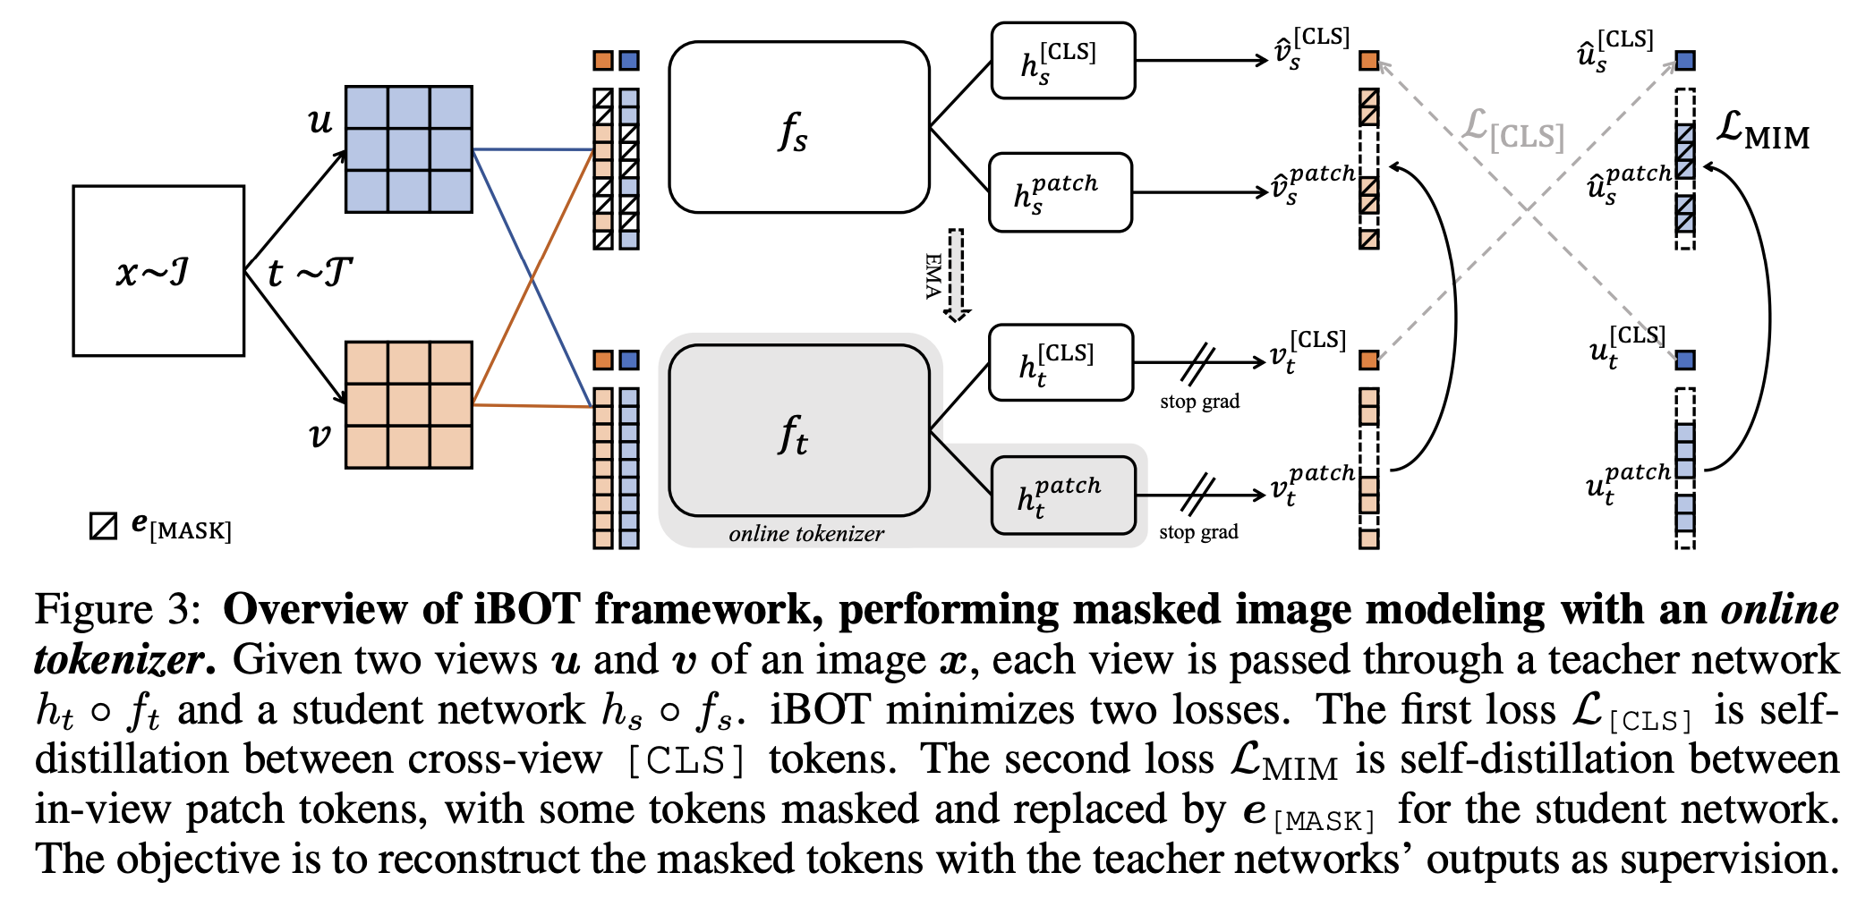
DINOv2
Здесь считается кросс-энтропия как между выходами “учителя” и “студента” (image level), так и между отдельными фрагментами изображения после предварительного маскирования (patch level — как в iBOT)
DINOv2: Learning Robust Visual Features without Supervision, 2023
IBOT : IMAGE BERT PRE-TRAINING WITH ONLINE TOKENIZER, 2022
‹#›

Slide 45
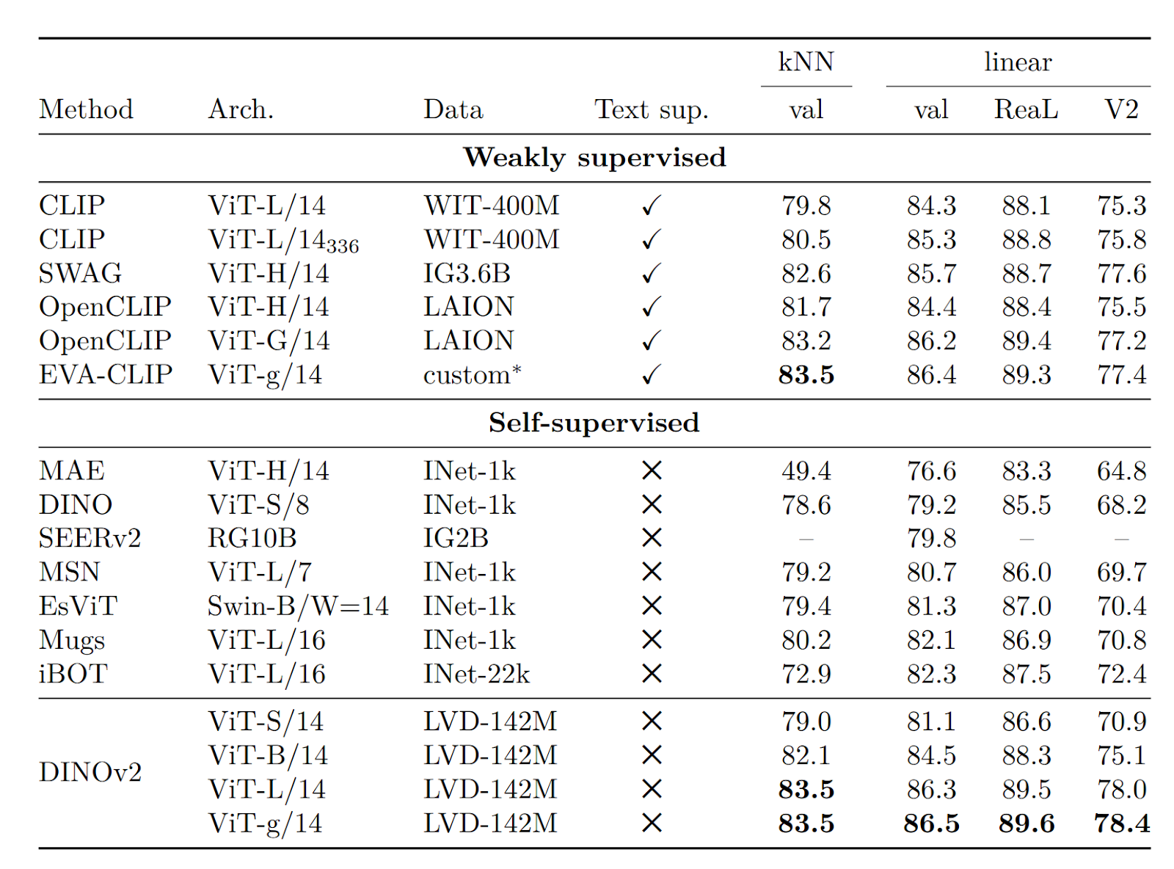
DINOv2
‹#›

Slide 46
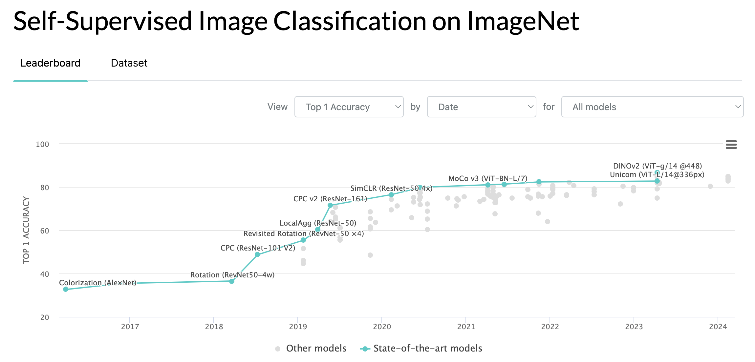
DINOv2
‹#›
https://paperswithcode.com/sota/self-supervised-image-classification-on

Slide 47
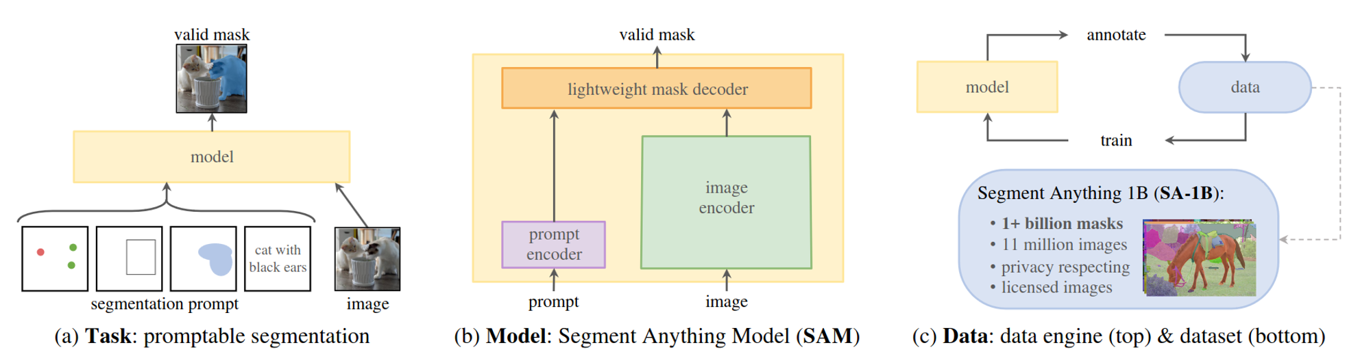
SAM
Segment Anything, 2023
https://segment-anything.com/
https://github.com/facebookresearch/segment-anything
‹#›

Slide 48
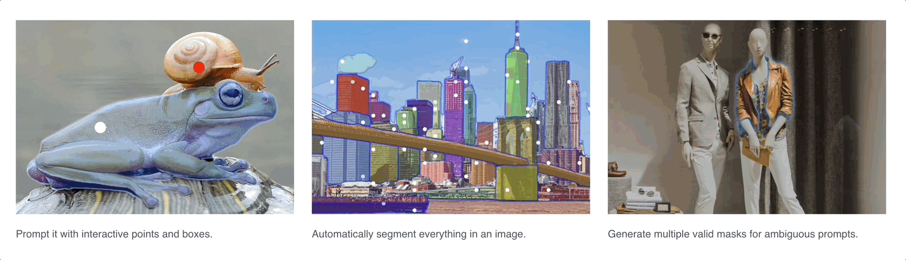
SAM
Segment Anything, 2023
https://segment-anything.com/
https://github.com/facebookresearch/segment-anything
‹#›

Slide 49
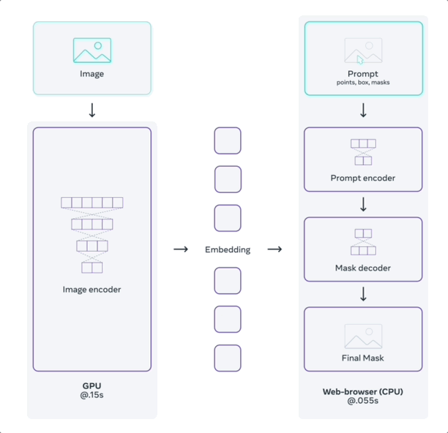
SAM
В статье в качестве prompt используется клик/bounding box/текст.
Здесь новшество именно в совмещении текстовых эмбеддингов и процесса интерактивной сегментации.
Segment Anything, 2023
Image Segmentation Using Text and Image Prompts, 2021
‹#›

Slide 50
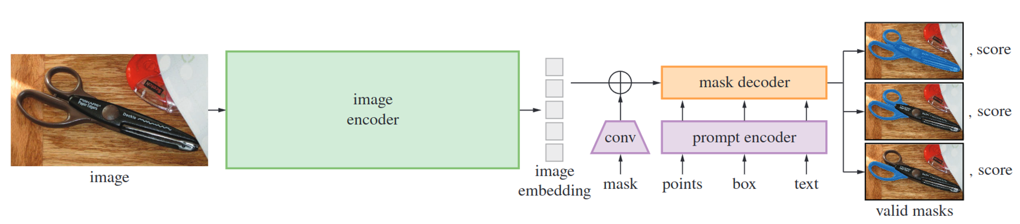
SAM: encoding
Клики — (x, y, is_foreground),
Боксов — координаты углов (x1, x2, y1, y2),
Текст - энкодер из CLIP
Маска — прогоняем ее через несколько сверточных слоев и получаем тензор того же размера, что и эмбеддинг изображения (256x64x64). Затем эмбеддинги маски и изображения поэлементно складываются.
Если это первый прогон — мы данный шаг пропускаем.
‹#›
Segment Anything

Slide 51
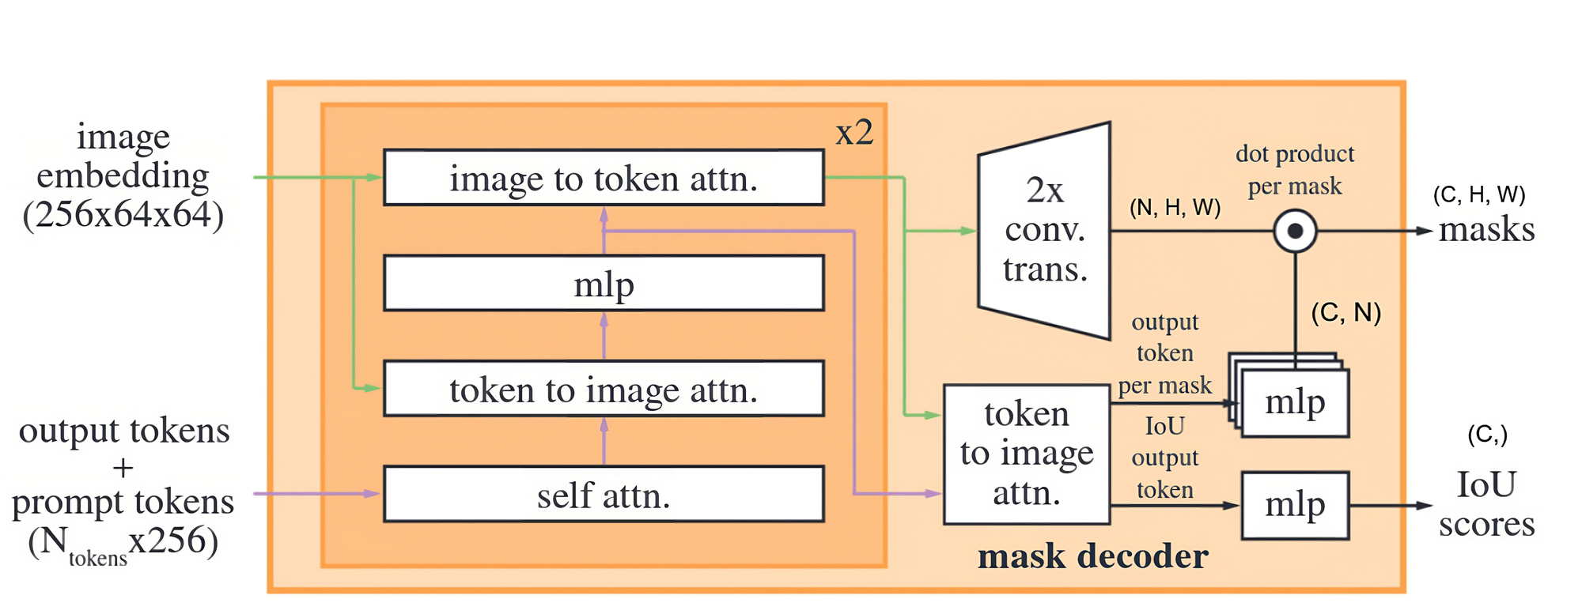
SAM: decoding
Upscale с помощью transposed convolution
Модифицированный декодер трансформера
MLP-ки для предсказания масок
C - количество масок (в статье 3),
N_tokens - размер эмбеддинга трансформера,
N - количество каналов в пространственном эмбединге после upscale,
H и W - высота и ширина исходного изображения
Каждый выдаёт N весов, которые используются для взвешенной суммы upscaled feature maps, которых тоже N
‹#›
Segment Anything

Slide 52
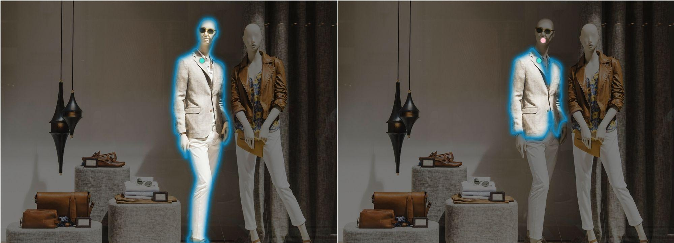
SAM: training
Assisted-manual stage. Сеть предсказывает маски с помощью кликов, затем маски вручную исправляются аннотаторами. Размечают все: и объекты, и то, что обычно относят к фону. В процессе разметки модель обучается на новых аннотациях. Всего на этой стадии модель переучивают 6 раз. Среднее число масок на изображении удается поднять с 20 до 44, собирают 4.3M масок на 120k фото.
Semi-automatic stage. Модель прогоняют на изображении и сохраняют самые уверенные маски. Затем аннотаторы добавляют все маски, какие еще имеются на изображении. Также обучается детектор на всех объектах с первой стадии на единственный класс “объект”. Результат предсказания детектора используется как промпт. Модель переучивают 5 раз. Среднее число масок на изображении поднимается до 77, собирают 5.9M масок 180k фото.
Fully automatic stage. Качество модели поднялось, следовательно, теперь можно попробовать исключить из процесса человека. Но надо как-то помогать модели в неоднозначных ситуациях. Авторы предложили такой алгоритм:
Разбиваем изображение на сетку 32x32. В центре каждой ячейки ставим по точке, передаем ее как промпт в модель;
Для каждого промпта предсказываем три маски и отсекаем маски с низким confidence;
Для оставшихся масок проверяем наличие хотя бы одной схожей маски от другого промпта. Удаляем не имеющие пары маски, применяем NMS для удаления дубликатов;
Некоторые участки изображения дополнительно прогоняем отдельно для уточнения контуров небольших масок.
Итоговая модель переразметила все 11 миллионов фото, и получила 1.1 миллиарда масок.
При этом, люди разметили всего 10.2M масок (около 1% от общего числа).
‹#›
Segment Anything

Slide 53
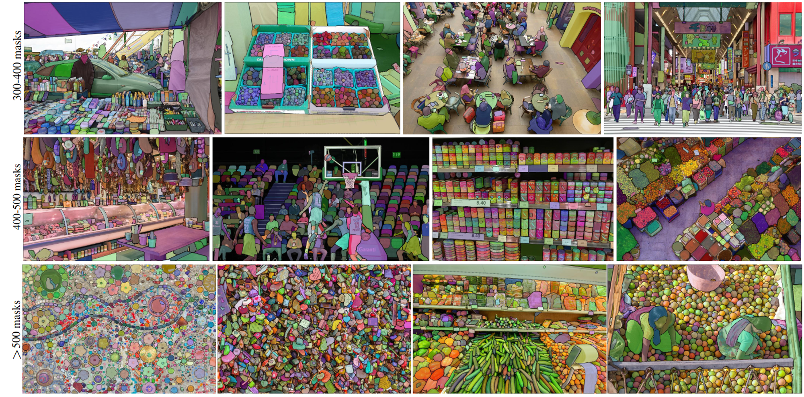
SAM: results
‹#›
Segment Anything

Slide 54
Closing words
SSL – common place в CV для получения SOTA результатов, но вообще область развивается уже очень давно
Если у вас какой-то специфичный домен, или не слишком специфичный, но есть много неразмеченных данных, а разметка дорога, попробуйте сделать SSL pretrain. Лучшие варианты для него: BYOL, MAE, DINO.
CLIP – классный вариант скостить затраты на разметку (либо вообще использовать как решение вашей задачи) классификации с помощью zero-shot предсказаний.
SAM – классный вариант скостить затраты на разметку (но не использовать как решение вашей задачи) сегментации/детекции с помощью prompt-предсказаний.
На этом всё. Досдавайте домашки, пока есть время :)
‹#›

